Slide 1

“ELABORACIÓN, VERIFICACIÓN Y GENERACIÓN DEL CFDI 4.0 ENFOCADO A LAS NECESIDADES DEL AMBITO MUNICIPAL”
Instructor:
LC. YADIRA ALBOR VALDES

Slide 2

EXPOSITOR
Licenciada en Contaduría, egresada de la Facultad de Contaduría y Administración de la UNAM
Socio fundador de la Firma CITNE (Consultoría Integral en Tecnología de Negocios). Consultor en Automatización de Procesos.
Implementador de Software para la MyPime principalmente la línea Aspel
Distribuidor autorizado Aspel
Experta en Nominas, Contabilidad Electrónica y CFDI 3.3 y CFDI 4.0
Asesor Fiscal de la Empresa Instelisis Software
Asesor de Nóminas en Fractal INSIDE DEVELOPMENT, empresa de Software
Mención como una de la Fiscalistas más importantes de México, por al revista Defensa Fiscal 2023.
Integrante del comité de Documentos Digitales de la AMITI
Conductor del programa Contador@ Digital en la televisora por internet www.imefitv.com
Experta en el manejo de paquetería Aspel: COI, NOI, SAE, BANCO, PROD, CAJA; con 20 años de experiencia en los sistemas. De los cuales 15 laborando para la marca Aspel.
Capacitador y Expositor en diversos foros del país.1

Slide 3
TEMARIO.
Marco Fiscal de la Nómina RMF 2023
  Plazos para timbrar la nómina
  Periodo para corrección de la nómina.
¿Cuáles son los principales cambios?
  CFDI 4.0
  Salario Mínimo 2023
  UMA
  Nuevas tablas de ISR
  Vacaciones y Prima Vacacional
  Nuevos Costos de Nómina
  Configuración en Aspel NOI

Slide 4
TEMARIO.
Cumplimiento del CFDI de Nomina
  El principal porque de las diferencias con el SAT
    Fechas
    Percepciones y Deducciones
    Apéndice 6 Matriz de percepciones y deducciones para el pre llenado de la declaración anual de nómina
    Tipo de régimen del trabajador: Sueldos, Asimilables, Terminación Laboral, Pensionados, Trabajadores del Gobierno
  Apéndice 7 “Ajuste del Subsidio al empleo causado cuando se realizan pagos por períodos menores a un mes”
  Apéndice 8 Procedimiento para el registro de la diferencia del ISR a cargo (retención) derivado del cálculo del impuesto anual por sueldos y salarios en el CFDI de nómina.

Slide 5
TEMARIO.
  Guía de llenado
    Conceptos gravados y Exentos.
    Casos específicos de timbrado de la nómina:
      Sueldo
      Horas extras
      Faltas Incapacidades
      Vacaciones
      Prima Vacacional
      Aguinaldo
      Primas
      Descuentos
    Origen de Recursos
    ISSEMYM
    Manejo en Aspel NOI

Slide 6
TEMARIO.
  Conciliación CFDI de Nómina vs Visor de Nómina SAT
  Cancelación y sustitución de CFDI de nóminas, con el nuevo esquema de Cancelación
  Conceptos de ajustes en correcciones cuando ya se pagó la nómina
Sanciones y Multas
CFDI como medio de fiscalización del SAT.
  Para alimentar las aplicaciones del SAT en pagos de impuestos
  Invitaciones por parte del SAT. Motivos.
  Puntos clave en los CFDI para evitar invitaciones.
  Medidas de control administrativo y registro contable de los CFDI y su debida conciliación con el repositorio del SAT.

Slide 7

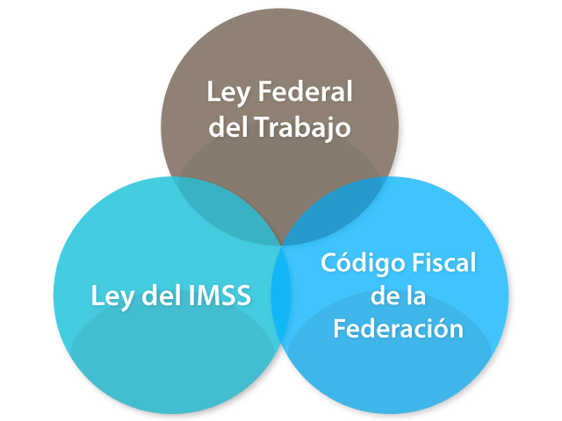
Marco Fiscal de la Nómina RMF 2023

Slide 8
Marco Fiscal de la Nómina RMF 2023
Artículo 123. Toda persona tiene derecho al trabajo digno y socialmente útil; al efecto, se promoverán la creación de empleos y la organización social de trabajo, conforme a la ley.
Párrafo adicionado DOF 19-12-1978. Reformado DOF 18-06-2008
El Congreso de la Unión, sin contravenir a las bases siguientes deberá expedir leyes sobre el trabajo, las cuales regirán:
Párrafo reformado DOF 06-09-1929, 05-12-1960.
Reformado y reubicado DOF 19-12-1978. Reformado DOF 18-06-2008
B. Entre los Poderes de la Unión y sus trabajadores:
Párrafo reformado DOF 08-10-1974, 29-01-2016

Slide 9
Marco Fiscal de la Nómina RMF 2023
La jornada diaria máxima de trabajo diurna y nocturna será de ocho y siete horas respectivamente. Las que excedan serán extraordinarias y se pagarán con un ciento por ciento más de la remuneración fijada para el servicio ordinario. En ningún caso el trabajo extraordinario podrá exceder de tres horas diarias ni de tres veces consecutivas;
Por cada seis días de trabajo, disfrutará el trabajador de un día de descanso, cuando menos, con goce de salario íntegro;
Los trabajadores gozarán de vacaciones que nunca serán menores de veinte días al año;
Los salarios serán fijados en los presupuestos respectivos sin que su cuantía pueda ser disminuida durante la vigencia de éstos, sujetándose a lo dispuesto en el artículo 127 de esta Constitución y en la ley.
Párrafo reformado DOF 24-08-2009
En ningún caso los salarios podrán ser inferiores al mínimo para los trabajadores en general en las entidades federativas.
Párrafo reformado DOF 29-01-2016

Slide 10
Marco Fiscal de la Nómina RMF 2023
A trabajo igual corresponderá salario igual, sin tener en cuenta el sexo;
Sólo podrán hacerse retenciones, descuentos, deducciones o embargos al salario, en los casos previstos en las leyes;
La designación del personal se hará mediante sistemas que permitan apreciar los conocimientos y aptitudes de los aspirantes. El Estado organizará escuelas de Administración Pública;
Los trabajadores gozarán de derechos de escalafón a fin de que los ascensos se otorguen en función de los conocimientos, aptitudes y antigüedad. En igualdad de condiciones, tendrá prioridad quien represente la única fuente de ingreso en su familia;
Fracción reformada DOF 31-12-1974

Slide 11
Marco Fiscal de la Nómina RMF 2023
(sic 05-12-1960). Los trabajadores sólo podrán ser suspendidos o cesados por causa justificada, en los términos que fije la ley. En caso de separación injustificada tendrá derecho a optar por la reinstalación en su trabajo o por la indemnización correspondiente, previo el procedimiento legal. En los casos de supresión de plazas, los trabajadores afectados tendrán derecho a que se les otorgue otra equivalente a la suprimida o a la indemnización de ley;
Los trabajadores tendrán el derecho de asociarse para la defensa de sus intereses comunes. Podrán, asimismo, hacer uso del derecho de huelga previo el cumplimiento de los requisitos que determine la ley, respecto de una o varias dependencias de los Poderes Públicos, cuando se violen de manera general y sistemática los derechos que este artículo les consagra;

Slide 12
Marco Fiscal de la Nómina RMF 2023
La seguridad social se organizará conforme a las siguientes bases mínimas:
Cubrirá los accidentes y enfermedades profesionales; las enfermedades no profesionales y maternidad; y la jubilación, la invalidez, vejez y muerte.
En caso de accidente o enfermedad, se conservará el derecho al trabajo por el tiempo que determine la ley.
Las mujeres durante el embarazo no realizarán trabajos que exijan un esfuerzo considerable y signifiquen un peligro para su salud en relación con la gestación;
  Gozarán forzosamente de un mes de descanso antes de la fecha fijada aproximadamente para el parto y de otros dos después del mismo,
  Percibir su salario íntegro y conservar su empleo y los derechos que hubieren adquirido por la relación de trabajo.
  En el período de lactancia tendrán dos descansos extraordinarios por día, de media hora cada uno, para alimentar a sus hijos.
  Disfrutarán de asistencia médica y obstétrica, de medicinas, de ayudas para la lactancia y del servicio de guarderías infantiles.

Slide 13
Marco Fiscal de la Nómina RMF 2023
La seguridad social se organizará conforme a las siguientes bases mínimas:
Los familiares de los trabajadores tendrán derecho a asistencia médica y medicinas, en los casos y en la proporción que determine la ley.
Se establecerán centros para vacaciones y para recuperación, así como tiendas económicas para beneficio de los trabajadores y sus familiares.
Se proporcionarán a los trabajadores habitaciones baratas, en arrendamiento o venta, conforme a los programas previamente aprobados. Además, el Estado mediante las aportaciones que haga, establecerá un fondo nacional de la vivienda a fin de constituir depósitos en favor de dichos trabajadores y establecer un sistema de financiamiento que permita otorgar a éstos crédito barato y suficiente para que adquieran en propiedad habitaciones cómodas e higiénicas, o bien para construirlas, repararlas, mejorarlas o pagar pasivos adquiridos por estos conceptos.

Slide 14
Marco Fiscal de la Nómina RMF 2023
  Obligados a emitir el comprobante de nómina y asimilados a salarios
De acuerdo al tema anterior tenemos varios fundamentos como:
LFT: Art. 132 frac VII, VIII. Art. 804. Frac. II, IV
LISR: Art. 99 frac III. Art. 27 frac. III, V y XVIII
RISR: Art 43
CFF: Art. 29, primer y último párrafos y 29-A, segundo párrafo del CFF
RCFF: Art. 39
LIMSS: Art. 15 frac. II
RMF 2023: Reglas: 2.7.1.8, y de la 2.7.5.1 a 2.7.5.6

Slide 15

I. Marco Fiscal de la Nómina RMF 2023

Slide 16
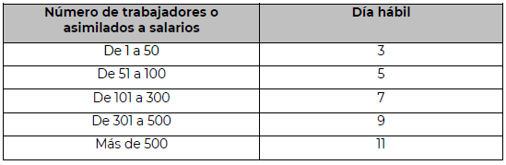
I. Marco Fiscal de la Nómina RMF 2023
a. Plazos para timbrar la nómina
Resolución Miscelánea Fiscal 2023.
Sección 2.7.5. De la expedición de CFDI por concepto de nómina y otras retenciones
Fecha de expedición y entrega del CFDI de las remuneraciones cubiertas a los trabajadores
2.7.5.1. Para los efectos del artículo 27, fracciones V, segundo párrafo y XVIII y 99, fracción III de la Ley del ISR en relación con el artículo 29, segundo párrafo, fracción IV del CFF y 39 del Reglamento del CFF, los contribuyentes podrán expedir los CFDI por las remuneraciones que cubran a sus trabajadores o a contribuyentes asimilados a salarios, antes de la realización de los pagos correspondientes, o dentro del plazo señalado en función al número de sus trabajadores o asimilados a salarios, posteriores a la realización efectiva de dichos pagos, conforme a lo siguiente:
En cuyo caso, considerarán como fecha de expedición y entrega de tales comprobantes fiscales la fecha en que efectivamente se realizó el pago de dichas remuneraciones.

Slide 17
I. Marco Fiscal de la Nómina RMF 2023
a. Plazos para timbrar la nómina
ASIMILADOS A SALARIOS: Los contribuyentes que realicen pagos por remuneraciones a sus trabajadores o a contribuyentes asimilados a salarios, correspondientes a periodos menores a un mes, podrán emitir a cada trabajador o a cada contribuyente asimilado un solo CFDI mensual, dentro del plazo señalado en el primer párrafo de esta regla posterior al último día del mes laborado y efectivamente pagado, en cuyo caso se considerará como fecha de expedición y entrega de tal comprobante fiscal la fecha en que se realizó efectivamente el pago correspondiente al último día o periodo laborado dentro del mes por el que se emita el CFDI.
Los contribuyentes que opten por emitir el CFDI mensual a que se refiere el párrafo anterior, deberán incorporar al mismo el complemento de nómina, por cada uno de los pagos realizados durante el mes, debidamente requisitados. El CFDI mensual deberá incorporar tantos complementos como número de pagos que se hayan realizado durante el mes de que se trate.

Slide 18
I. Marco Fiscal de la Nómina RMF 2023
a. Plazos para timbrar la nómina
PAGOS POR SEPARACIÓN: En el caso de:
  pagos por separación o con
  motivo de la ejecución de resoluciones judiciales o
  laudos,
los contribuyentes podrán generar y remitir el CFDI para su certificación al SAT o al proveedor de certificación de CFDI, según sea el caso, a más tardar el último día hábil del mes en que se haya realizado la erogación, en estos casos cada CFDI se deberá entregar o poner a disposición de cada receptor conforme a los plazos señalados en el primer párrafo de esta regla, considerando el cómputo de días hábiles en relación a la fecha en que se certificó el CFDI por el SAT o proveedor de certificación de CFDI.

Slide 19
I. Marco Fiscal de la Nómina RMF 2023
Entrega del CFDI por concepto nómina
2.7.5.2. Para los efectos de los artículos 29, segundo párrafo, fracción V del CFF y 99, fracción III de la Ley del ISR, los contribuyentes entregarán o enviarán a sus trabajadores el CFDI en un archivo con el formato electrónico XML de las remuneraciones cubiertas.
Los contribuyentes que se encuentren imposibilitados para cumplir con lo establecido en el párrafo anterior, podrán entregar una representación impresa del CFDI. Dicha representación deberá contener al menos los siguientes datos:
  I. El folio fiscal.
  II. La clave en el RFC del empleador.
  III. La clave en el RFC del empleado.
Los contribuyentes que pongan a disposición de sus trabajadores una página o dirección electrónica que les permita obtener la representación impresa del CFDI, tendrán por cumplida la entrega de los mismos.
Los empleadores que no puedan realizar lo señalado en el párrafo que antecede, podrán entregar a sus trabajadores las representaciones impresas del CFDI de forma semestral, dentro del mes inmediato posterior al término de cada semestre.
La facilidad prevista en la presente regla será aplicable siempre que al efecto se hayan emitido los CFDI correspondientes dentro de los plazos establecidos para tales efectos.
CFF 29, LISR 99

Slide 20
I. Marco Fiscal de la Nómina RMF 2023
Emisión de CFDI por concepto nómina del ejercicio fiscal 2022
2.7.5.6. Para los efectos de los artículos 29, segundo párrafo, fracción V y último párrafo del CFF; 27, fracciones V, segundo párrafo y XVIII, primer párrafo, 98, fracción II y 99, fracción III de la Ley del ISR, así como 39 del Reglamento del CFF, los contribuyentes que durante el ejercicio fiscal 2022 hayan emitido CFDI de nómina que contengan errores u omisiones en su llenado o en su versión podrán, por única ocasión, corregir estos, siempre y cuando el nuevo comprobante que se elabore se emita a más tardar el 28 de febrero de 2023 y se cancelen los comprobantes que sustituyen.
El CFDI de nómina que se emita en atención a esta facilidad se considerará emitido en el ejercicio fiscal 2022 siempre y cuando refleje como “fecha de pago” el día correspondiente a 2022 en que se realizó el pago asociado al comprobante.
La aplicación del beneficio contenido en la presente regla no libera a los contribuyentes de realizar el pago de la diferencia no cubierta con la actualización y recargos que, en su caso, procedan.
CFF 29, LISR 27, 98, 99, RCFF 39

Slide 21
I. Marco Fiscal de la Nómina RMF 2023
Plazos para la cancelación de CFDI
2.7.1.47. Para los efectos del artículo 29-A, cuarto párrafo del CFF, la cancelación de los CFDI se podrá efectuar a más tardar en el mes en el cual se deba presentar la declaración anual del ISR correspondiente al ejercicio fiscal en el cual se expidió el citado comprobante.
CFF 29-A

Slide 22

II. ¿Cuáles son los principales cambios?

Slide 23
a. CFDI 4.0
Número | CATALOGO 5 DE ENERO 2022 | CFDI 4.0 | OBS | Número | CFDI 3.3 | OBS
1 | FORMA DE PAGO | 22 |  | 5 | 22
2 | MONEDA | 178 |  | 8 | 178
3 | TIPO DE COMPROBANTE | 5 |  | 14 | 5
4 | EXPORTACIÓN | 3 | NUEVO | NA
5 | METODO DE PAGO | 2 |  | 7 | 2
6 | CODIGOS POSTALES | 95,750 |  | 4 | 95,777
7 | PERIODICIDAD | 5 | NUEVO | NA
8 | MESES | 18 | NUEVO | NA
9 | TIPO DE RELACION | 7 |  | 16 | 9 | VIGENCIA
10 | REGIMEN FISCAL | 19 |  | 12 | 23 | VIGENCIA
11 | PAIS | 250 |  | 10 | 250
12 | USO DE CFDI | 24 |  | 17 | 22 | VIGENCIA
13 | CLAVE DE PRODUCTOS Y SERVICIOS | 52,512 |  | 3 | 52,513

Slide 24
a. CFDI 4.0
Número | CATALOGO 5 DE ENERO 2022 | CFDI 4.0 | OBS | Número | CFDI 3.3 | OBS
14 | CLAVE DE UNIDAD | 2,418 |  | 2 | 2,418
15 | OBJETO DE IMPUESTOS | 3 | NUEVO | NA
16 | IMPUESTOS | 3 |  | 6 | 3
17 | TIPO DE FACTOR | 3 |  | 15 | 3
18 | TASA O CUOTA | 19 |  | 13 | 19
19 | ADUANA | 49 |  | 1 | 49
20 | NÚMERO DE PEDIMENTO ADUANAL | 44,152 |  | 9 | 44,152
21 | PATENTE ADUANAL | 3,311 |  | 11 | 3,311
22 | COLONIA | 145,366 | CARTA PORTE | NA
23 | ESTADO | 94 | NOMINA | NA
24 | LOCALIDAD | 664 | CARTA PORTE | NA
25 | MUNICIPIO | 2,463 | CARTA PORTE | NA

Slide 25



a. CFDI 4.0
Nuevos Datos. Emisor / Receptor
Nuevos Datos
Uso de CFDI
Domicilio

Slide 26
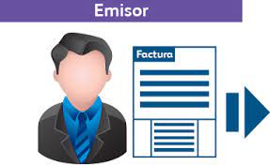

a. CFDI 4.0
Artículo 29-A.
Los comprobantes fiscales digitales a que se refiere el artículo 29 de este Código, deberán contener los siguientes requisitos:
La clave del Registro Federal de Contribuyentes, nombre o razón social, los contribuyentes que tengan más de un local o establecimiento, se deberá señalar el domicilio del local o establecimiento en el que se expidan los comprobantes fiscales. (2022)
El número de folio y el sello digital
El lugar y fecha de expedición.
RFC, NOMBRE, DIRECCIÓN ( C.P.) Y USO DE CFDI (2022)
La cantidad, unidad de medida y clase de los bienes o mercancías o descripción del servicio o del uso o goce que amparen, de acuerdo al CATALOGO

Slide 27
a. CFDI 4.0
Requisitos en la expedición de CFDI
2.7.1.29. Para los efectos del artículo 29-A, fracciones I, III, IV y VII, inciso c) del CFF, los contribuyentes incorporarán en los CFDI que expidan, los requisitos correspondientes conforme a lo siguiente:
El lugar de expedición, se cumplirá señalando el código postal del domicilio fiscal o domicilio del local o establecimiento conforme al catálogo de códigos postales que señala el Anexo 20.
…
NUEVO
El uso fiscal que el receptor le dará al comprobante, se cumplirá señalando la clave correspondiente conforme al catálogo de uso de CFDI y registrando la clave del régimen fiscal en el que tribute el receptor de dicho comprobante conforme al catálogo del régimen fiscal, que señala el Anexo 20.
CFF 29-A, RMF 2022 2.7.1.32., 3.3.1.35.

Slide 28
a. CFDI 4.0

Slide 29
a. CFDI 4.0
Solicitud de datos en el RFC para timbrado de CFDI con complemento de nómina
2.7.1.48. Para los efectos de los artículos, 27, apartado B, fracciones I y VII, 29, primer párrafo, fracción III, en relación con el 29-A, primer párrafo, fracción IV, todos del CFF, en relación con el artículo 26 del Reglamento del CFF, quienes hagan pagos por los conceptos a que se refiere el Título IV, Capítulo I de la Ley del ISR y que estén obligados a emitir CFDI por los mismos, podrán solicitar a la autoridad fiscal a través del Portal del SAT, la información relacionada con la inscripción en el RFC de las personas a quienes les realizan los referidos pagos, siempre que durante los últimos doce meses, el solicitante les haya efectuado pagos por esos mismos conceptos en términos de la citada Ley.
Las personas obligadas a emitir los CFDI, podrán realizar por única ocasión la solicitud a que se refiere el párrafo anterior, de conformidad con la ficha de trámite 320/CFF “Solicitud de datos en el RFC de asalariados”, contenida en el Anexo 1-A.
CFF 27, 29, 29-A, RCFF 26

Slide 30
a. CFDI 4.0
No. | CONCEPTO | CONTENIDO
CFDI
1 | VERSIÓN | 4.0 | 4.0
2 | TIPO COMPROTANTE | N | N
3 | MONEDA | MXN | MXN
4 | TIPO DE CAMBIO | NO EXISTE | NO EXISTE
5 | EXPORTACION | 01 NO APLICA | 01 NO APLICA
6 | METODO PAGO | PUE | PUE
7 | FORMA PAGO | NO EXISTE | NO EXISTE
8 | TOTAL | NETO A PAGAR | NETO A PAGAR
9 | CLAVE SAT | 84111505 | 84111505
10 | UNIDAD DE MEDIDA | ACT | ACT
11 | DESCRIPCION | PAGO NOMINA | PAGO NOMINA
12 | USO DE CFDI | CN01 Nómina | CN01 Nómina
13 | TIPO DE RELACIÓN | 04 | 04
14 | OBJETO DE IMPUESTO | "01" NO OBJETO DE IMPUESTO | "01" NO OBJETO DE IMPUESTO
15 | NODO A CUENTA DE TERCEROS | NO EXISTE | NO EXISTE
Estándar de llenado CFDI 4

Slide 31
a. CFDI 4.0
Llenado de 13 catálogos para el COMPLEMENTO 1.2

Slide 32
a. CFDI 4.0
No. | CONCEPTO | CONTENIDO CFDI 3.3 | CONTENIDO CFDI 4.0 | No. | CONCEPTO | CONTENIDO CFDI 3.3 | CONTENIDO CFDI 4.0
1 | RFC EMISOR | OBLIGATORIO | OBLIGATORIO | 13 | METODO PAGO | PUE | PUE
2 | NOMBRE EMISOR | OPCIONAL | OBLIGATORIO CONFORME RFC | 14 | FORMA PAGO | 99 | NO EXISTE
3 | DIRECCIÓN EMISOR | CP DE REGISTRO PATRONAL | CP DE REGISTRO PATRONAL | 15 | TOTAL | NETO A PAGAR | NETO A PAGAR
4 | REGIMEN FISCAL EMISOR | OBLIGATORIO | OBLIGATORIO | 16 | CLAVE SAT | 84111505 | 84111505
5 | RFC RECEPTOR | OBLIGATORIO | OBLIGATORIO | 17 | UNIDAD DE MEDIDA | ACT | ACT
6 | NOMBRE RECEPTOR | OPCIONAL | OBLIGATORIO CONFORME RFC | 18 | DESCRIPCION | PAGO NOMINA | PAGO NOMINA
7 | DIRECCIÓN DEL RECEPTOR | NO EXISTIA | OBLIGARIOR CP TRABAJADOR | 19 | COMPLEMENTO | NOMINA 1.2 | NOMINA 1.2
8 | REGIMEN FISCAL DEL RECEPTOR | NO EXISTIA | 605 Sueldos y Salarios e Ingresos Asimilados a Salarios | 20 | EXPORTACIÓN | NO APLICA | 01 NO APLICA
9 | VERSION | 3.3 | 4 | 21 | OBJETO DEL IMPUESTO | NO APLICA | "01" NO OBJETO DEL IMPUESTO
10 | TIPO COMPROTANTE | N | N | 22 | NODO A CUENTA DE TERECEROS | NO APLICA | NO EXISTE
11 | MONEDA | MXN | MXN | 23 | USO DE CFDI | P01 | CN01 Nómina
12 | TIPO CAMBIO | 1 | NO EXISTE

Slide 33

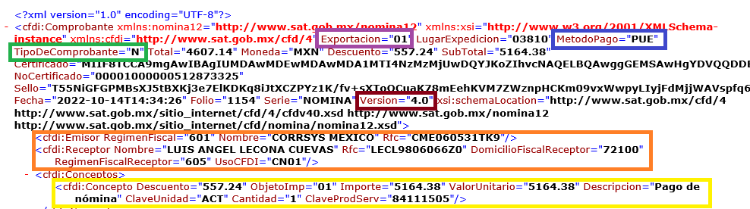
a. CFDI 4.0
No. | CONCEPTO | CONTENIDO | No. | CONCEPTO | CONTENIDO
1 | TIPO COMPROTANTE | N | 6 | CLAVE SAT | 84111505
2 | MONEDA | MXN | 7 | UNIDAD DE MEDIDA | ACT
3 | METODO PAGO | PUE | 8 | DESCRIPCION | PAGO NOMINA
4 | FORMA PAGO | 99 | 9 | USO DE CFDI | P01
5 | TOTAL | NETO A PAGAR | 10 | COMPLEMENTO | SI LLEVA NÓMINA

Slide 34
a. CFDI 4.0
Recibo de nómina 1.2
A partir del 01 de enero del 2022, el complemento de nómina versión 1.2 se integra con la versión 4.0 del CFDI con la revisión C, podrán optar por emitir el CFDI de nómina hasta el 31 de marzo de 2023 en su versión 3.3.
Los principales cambios son:
Se homologa la forma de expresión del formato fecha conforme al Anexo 20 de los atributos Fecha Pago, Fecha Inicial Pago, Fecha Final Pago y Fecha Inicio RelLaboral.
Se eliminan las validaciones de la versión y forma de pago.
Se incorporan las validaciones para la emisión del complemento con la versión 4.0 del CFDI, como Régimen Fiscal Receptor, Objeto Imp, A Cuenta Terceros, Informacion Aduanera, Cuenta Predial, Complemento Concepto, Parte.
Así mismo como parte de la integración con el CFDI versión 4.0, se incorporan como requisitos obligatorios para la emisión del comprobante de nómina el RFC, nombre, régimen fiscal y código postal del domicilio fiscal del receptor.

Slide 35

a. CFDI 4.0
Octavo. Para los efectos de los artículos 29 y 29-A del CFF, los contribuyentes obligados a expedir CFDI podrán optar por emitirlos en su versión 3.3 y para el CFDI que ampara retenciones e información de pagos podrán optar por emitirlos en su versión 1.0, conforme al Anexo 20, publicado en el DOF el 28 de julio de 2017, hasta el 31 de marzo de 2023. Lo anterior también será aplicable a los complementos y complementos concepto, compatibles con dichas versiones.
Noveno. Para los efectos de los artículos 29 y 29-A del CFF, quienes realicen pagos por los conceptos a que se refiere el Título IV, Capítulo I de la Ley del ISR y que estén obligados a emitir CFDI por los mismos, podrán optar por emitirlos hasta el 31 de marzo de 2023 en su versión 3.3 con complemento de nómina en su versión 1.2, conforme al Anexo 20, publicado en el DOF el 28 de julio de 2017.

Slide 36
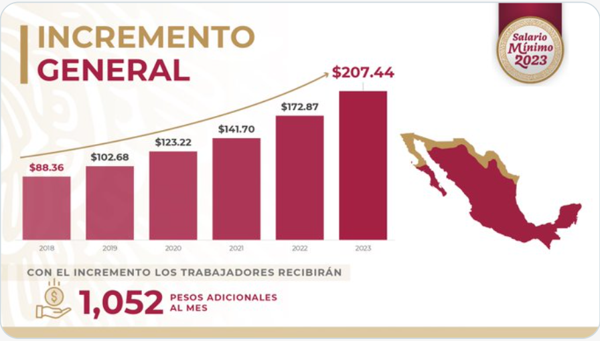
b. Salario Mínimo 2023
Esta mañana la secretaria @LuisaAlcalde, junto al presidente @lopezobrador, y representantes de trabajadores y empresarios, anunció que el #SalarioMínimo2023 aumentará 20%, para alcanzar $207.44 diarios.
MENSUAL
$6,310.00
Cantidad que se compone por un 10% por inflación más $ 15.72 por concepto de Movimiento Independiente de Recuperación (MIR)

Slide 37
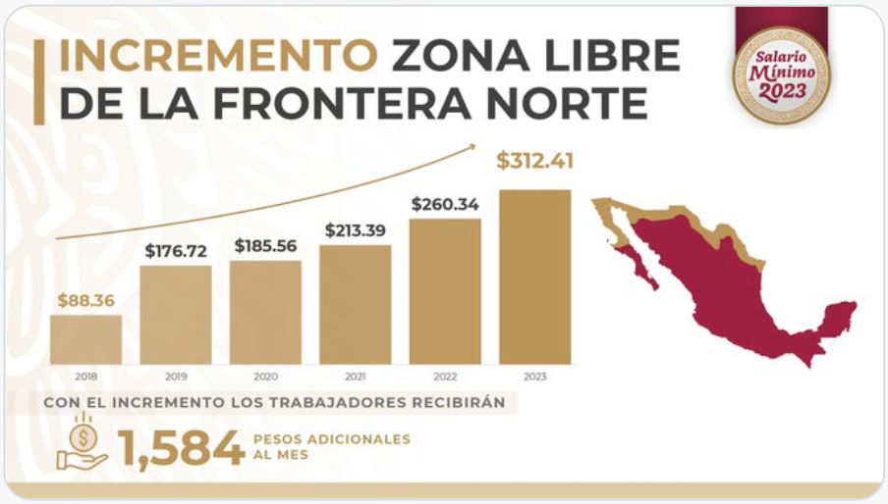
b. Salario Mínimo 2023
MENSUAL
$9,502.00
Que se compone de un 10% por inflación más $23.67 por concepto de Movimiento Independiente de Recuperación (MIR)

Slide 38
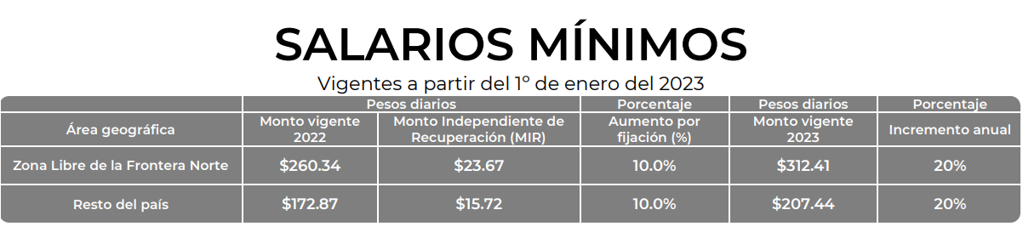
b. Salario Mínimo 2023

Slide 39
b. Salario Mínimo 2023
LEY DEL ISR
Artículo 96 Cálculo de retenciones mensuales.
Quienes hagan pagos por los conceptos a que se refiere este Capítulo están obligados a efectuar retenciones y enteros mensuales que tendrán el carácter de pagos provisionales a cuenta del impuesto anual. No se efectuará retención a las personas que en el mes únicamente perciban un salario mínimo general correspondiente al área geográfica del contribuyente.
La retención se calculará aplicando a la totalidad de los ingresos obtenidos en un mes de calendario, la siguiente:

Slide 40
b. Salario Mínimo 2023
AÑO | 2022 | 2023
SALARIO DIARIO | 172.87 | 207.44
DIAS DEL MES | 30.42 | 30.42
SUELDO MENSUAL | 5,258.43 | 6,310.00
BASE MENSUAL | 5,258.43 | 6,310.00
(-) LIMITE INFERIOR | 644.59 | 746.05
(=)EXCEDENTE LIM INF | 4,613.84 | 5,563.95
(X) % IMPUESTO | 6.40% | 6.40%
(=) IMP MARGINAL | 295.29 | 356.09
(+) CUOTA FIJA | 12.38 | 14.32
(=) IMP DETERMINADO | 307.67 | 370.41
(-) SUBSIDIO | - 324.87 | - 253.54
(=) IMP A RETENER | - 17.20 | 116.87

Slide 41
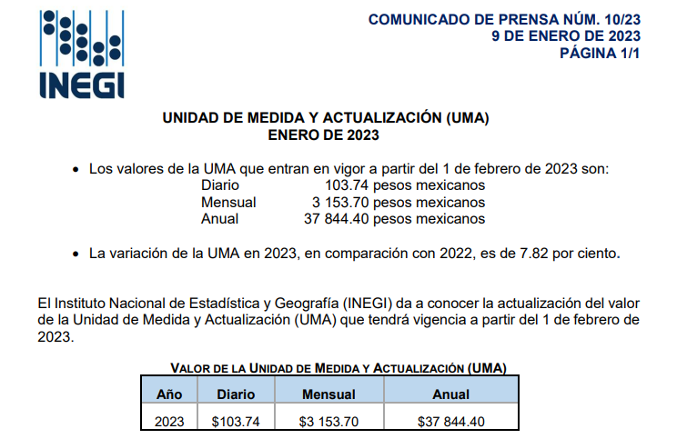

c. UMA
https://www.inegi.org.mx/temas/uma/

Slide 42
c. UMA
CONCEPTO | EXENSION
 | ISR | IMSS
HORAS EXTRAS | SEMANA | SEMANA
DIAS FESTIVOS | DIA
PRIMAS DOMINICALES | DOMINGO
VALES DE DESPENSA |  | MES
CONCEPTO | EXENSION
 | ISR
AGUINALDO | ANUAL
PRIMA VACACIONAL | ANUAL

Slide 43
d. NUEVAS TABLAS DEL ISR
Límite inferior 2022 | Límite inferior 2023 | Límite superior 2022 | Límite superior 2023 | Cuota fija 2022 | Cuota fija 2023 | Por ciento para aplicarse sobre el excedente del límite inferior
$ | $ | $ | $ | $ | $ | %
0.01 | 0.01 | 644.58 | 746.04 | 0 | 0 | 1.92
644.59 | 746.05 | 5,470.92 | 6,332.05 | 12.38 | 14.32 | 6.4
5,470.93 | 6,332.06 | 9,614.66 | 11,128.01 | 321.26 | 371.83 | 10.88
9,614.67 | 11,128.02 | 11,176.62 | 12,935.82 | 772.1 | 893.63 | 16
11,176.63 | 12,935.83 | 13,381.47 | 15,487.71 | 1,022.01 | 1,182.88 | 17.92
13,381.48 | 15,487.72 | 26,988.50 | 31,236.49 | 1,417.12 | 1,640.18 | 21.36
26,988.51 | 31,236.50 | 42,537.58 | 49,233.00 | 4,323.58 | 5,004.12 | 23.52
42,537.59 | 49,233.01 | 81,211.25 | 93,993.90 | 7,980.73 | 9,236.89 | 30
81,211.26 | 93,993.91 | 108,281.67 | 125,325.20 | 19,582.83 | 22,665.17 | 32
108,281.68 | 125,325.21 | 324,845.01 | 375,975.61 | 28,245.36 | 32,691.18 | 34
324,845.02 | 375,975.62 | En adelante | En adelante | 101,876.90 | 117,912.32 | 35

Slide 44
d. NUEVAS TABLAS DEL ISR
Monto de ingresos que sirven de base para calcular el impuesto
Para Ingresos de | Hasta Ingresos de | Cantidad de subsidio para el empleo mensual
$ | $ | $
0.01 | 1,768.96 | 407.02
1,768.97 | 2,653.38 | 406.83
2,653.39 | 3,472.84 | 406.62
3,472.85 | 3,537.87 | 392.77
3,537.88 | 4,446.15 | 382.46
4,446.16 | 4,717.18 | 354.23
4,717.19 | 5,335.42 | 324.87
5,335.43 | 6,224.67 | 294.63
6,224.68 | 7,113.90 | 253.54
7,113.91 | 7,382.33 | 217.61
7,382.34 | En adelante | 0

Slide 45

e. VACACIONES DIGNAS
La Reforma Laboral que busca aumentar el número de días de vacaciones laborales solamente beneficiaría al 44% de los trabajadores en México pues son quienes se encuentran en un empleo formal y tienen acceso a prestaciones, señaló el Instituto Mexicano para la Competitividad (IMCO).
En el segundo trimestre de 2022, se registraron en total 57.4 millones de trabajadores, por lo que solo un universo de 25.5 millones gozarían de esta reforma, ya que el resto trabaja en la informalidad

Slide 46
e. VACACIONES DIGNAS
DOF: 27/12/2022
Última reforma
publicada 02-07-2019
Artículo 76.- Las personas trabajadoras que tengan más de un año de servicios disfrutarán de un periodo anual de vacaciones pagadas, que en ningún caso podrá ser inferior a doce días laborables, y que aumentará en dos días laborables, hasta llegar a veinte, por cada año subsecuente de servicios.
A partir del sexto año, el periodo de vacaciones aumentará en dos días por cada cinco de servicios.
Artículo 76.- Los trabajadores que tengan más de un año de servicios disfrutarán de un período anual de vacaciones pagadas, que en ningún caso podrá ser inferior a seis días laborables, y que aumentará en dos días laborables, hasta llegar a doce, por cada año subsecuente de servicios.
Después del cuarto año, el período de vacaciones aumentará en dos días por cada cinco de servicios.

Slide 47
e. VACACIONES DIGNAS
DOF: 27/12/2022
Última reforma
publicada 02-07-2019
Artículo 78.- Del total del periodo que le corresponda conforme a lo previsto en el artículo 76 de esta Ley, la persona trabajadora disfrutará de doce días de vacaciones continuos, por lo menos. Dicho periodo, a potestad de la persona trabajadora podrá ser distribuido en la forma y tiempo que así lo requiera.
Artículo 78.- Los trabajadores deberán disfrutar en forma continua seis días de vacaciones, por lo menos.

Slide 48
e. VACACIONES DIGNAS
Transitorios
Primero.- El presente Decreto entrará en vigor el 1.° de enero de 2023, o al día siguiente de su publicación en el Diario Oficial de la Federación, si esta fuera en el año 2023.
Segundo.- Las modificaciones motivo del presente Decreto serán aplicables a los contratos individuales o colectivos de trabajo vigentes a la fecha de su entrada en vigor, cualquiera que sea su forma o denominación, siempre que resulten más favorables a los derechos de las personas trabajadoras.

Slide 49



f. NUEVOS COSTOS DE NÓMINA

Slide 50
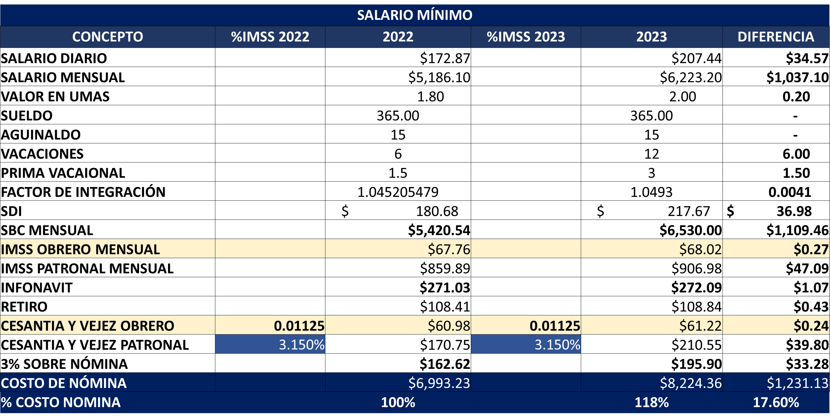
f. NUEVOS COSTOS DE NÓMINA

Slide 51
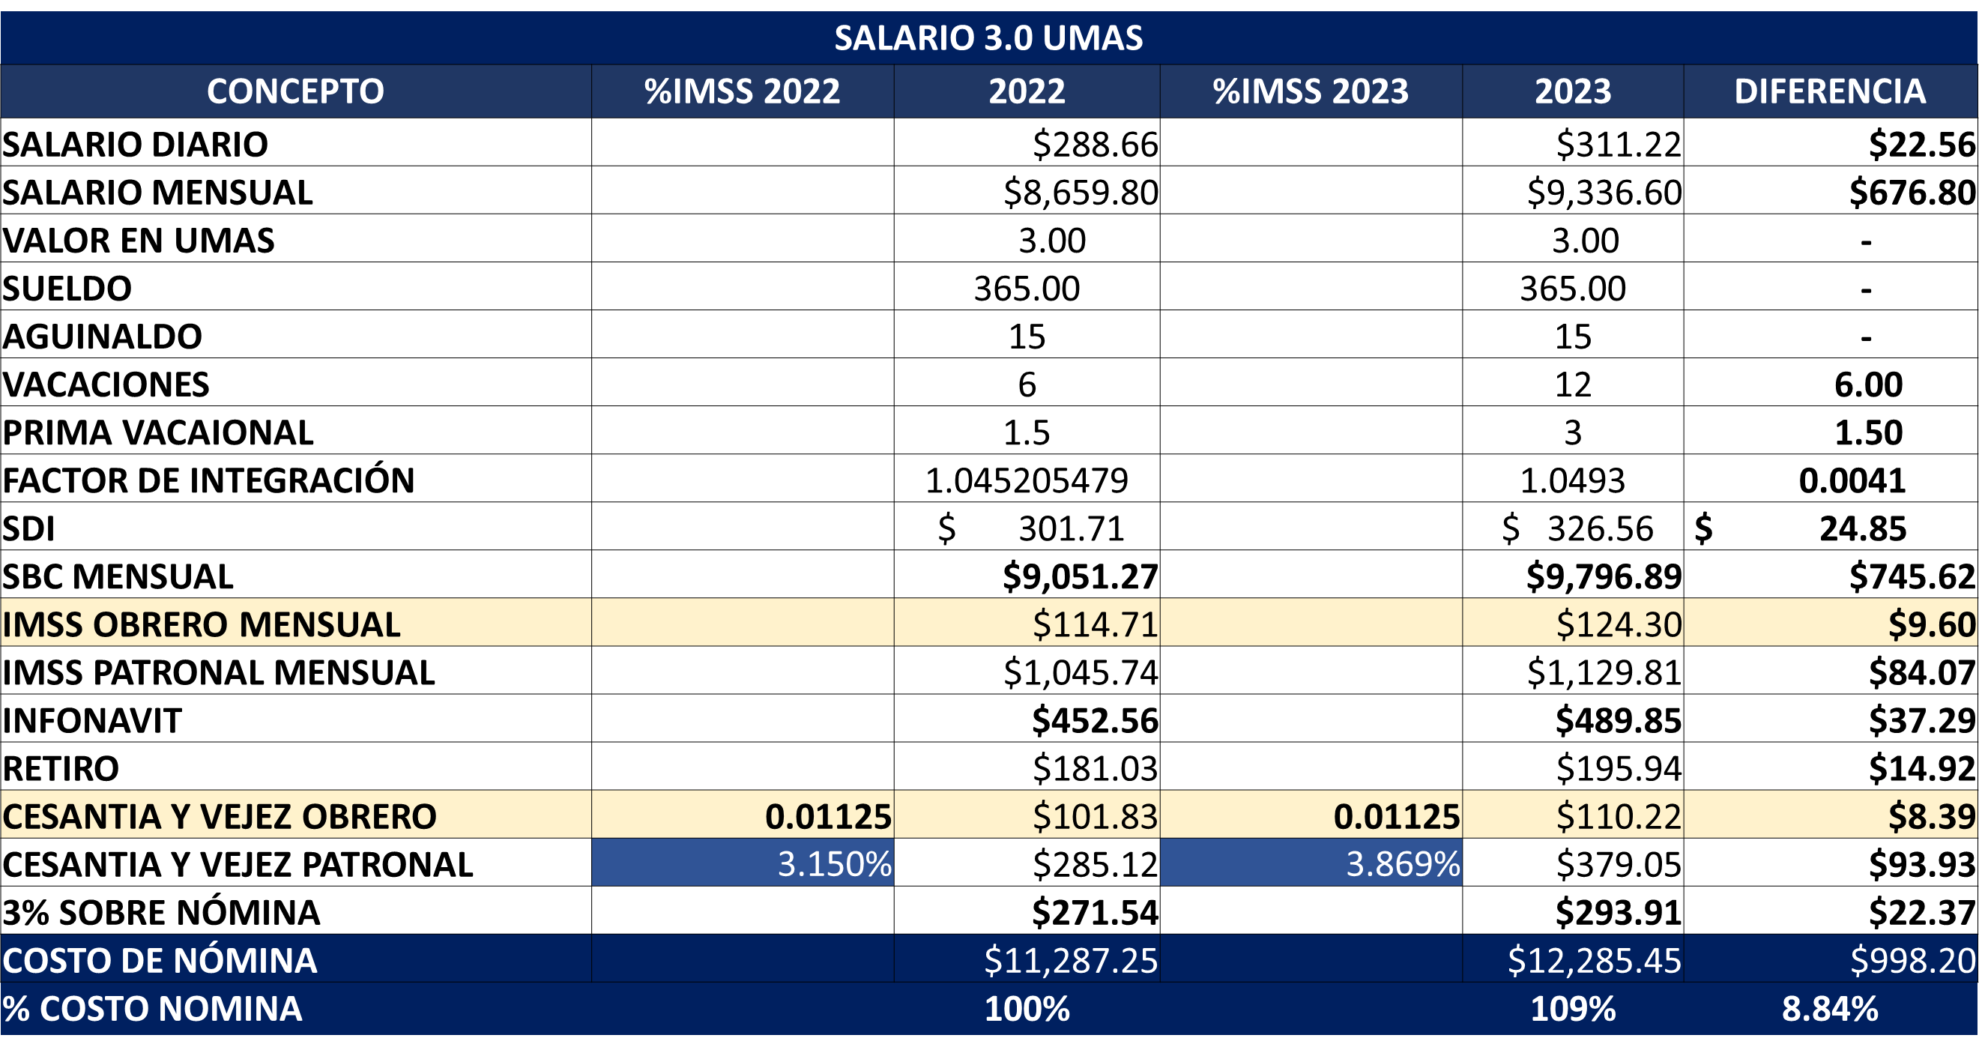
f. NUEVOS COSTOS DE NÓMINA

Slide 52
f. NUEVOS COSTOS DE NÓMINA
SALARIO 4.01 UMAS
CONCEPTO | %IMSS 2022 | 2022 | %IMSS 2023 | 2023 | DIFERENCIA
SALARIO DIARIO |  | $385.84 |  | $416.00 | $30.16
SALARIO MENSUAL |  | $11,575.20 |  | $12,479.92 | $904.72
VALOR EN UMAS |  | 4.01 |  | 4.01 | 0.00
SUELDO |  | 365.00 |  | 365.00 | -
AGUINALDO |  | 15 |  | 15 | -
VACACIONES |  | 6 |  | 12 | 6.00
PRIMA VACAIONAL |  | 1.5 |  | 3 | 1.50
FACTOR DE INTEGRACIÓN |  | 1.045205479 |  | 1.0493 | 0.0041
SDI |  | $ 403.28 |  | $ 436.51 | $ 33.22
SBC MENSUAL |  | $12,098.46 |  | $13,095.18 | $996.72
IMSS OBRERO MENSUAL |  | $164.99 |  | $178.73 | $13.74
IMSS PATRONAL MENSUAL |  | $1,231.61 |  | $1,331.00 | $99.39
INFONAVIT |  | $604.92 |  | $654.77 | $49.85
RETIRO |  | $241.97 |  | $261.91 | $19.94
CESANTIA Y VEJEZ OBRERO | 0.01125 | $136.11 | 0.01125 | $147.32 | $11.22
CESANTIA Y VEJEZ PATRONAL | 3.150% | $381.10 | 4.241% | $555.37 | $174.27
3% SOBRE NÓMINA |  | $362.95 |  | $392.86 | $29.90
COSTO DE NÓMINA |  | $14,921.03 |  | $16,291.09 | $1,370.07
% COSTO NOMINA |  | 100% |  | 109% | 9.18%

Slide 53

g. CONFIGURACIÓN EN ASPEL NOI 10

Slide 54


III. Cumplimiento del CFDI de Nomina

Slide 55

a. El principal porque de las diferencias con el SAT

Slide 56
a. El principal porque de las diferencias con el SAT
MOTIVOS DE INVITACIONES
Diferencias entre ISR Retenido en CFDI & ISR Declarado.
Diferencias por uso de claves de Percepciones o Deducciones no correctas.
Diferencias en fechas de pago

Slide 57
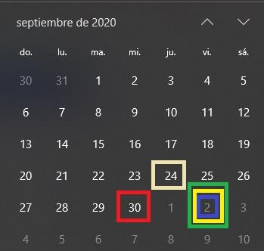
a. El principal porque de las diferencias con el SAT
FECHA DE PAGO
Los recibos de nómina tienen 5 fechas:
En el CFDI:
Fecha de Emisión
Fecha de Timbrado
En el Complemento de Nómina:
Fecha inicio de nómina
Fecha final de nómina
FECHA DE PAGO

Slide 58




a. El principal porque de las diferencias con el SAT
024 | Ajuste en Gratificación Anual (Aguinaldo) Exento
025 | Ajuste en Gratificación Anual (Aguinaldo) Gravado
026 | Ajuste en Participación de los Trabajadores en las Utilidades PTU Exento
027 | Ajuste en Participación de los Trabajadores en las Utilidades PTU Gravado
028 | Ajuste en Reembolso de Gastos Médicos Dentales y Hospitalarios Exento
029 | Ajuste en Fondo de ahorro Exento
030 | Ajuste en Caja de ahorro Exento

Slide 59
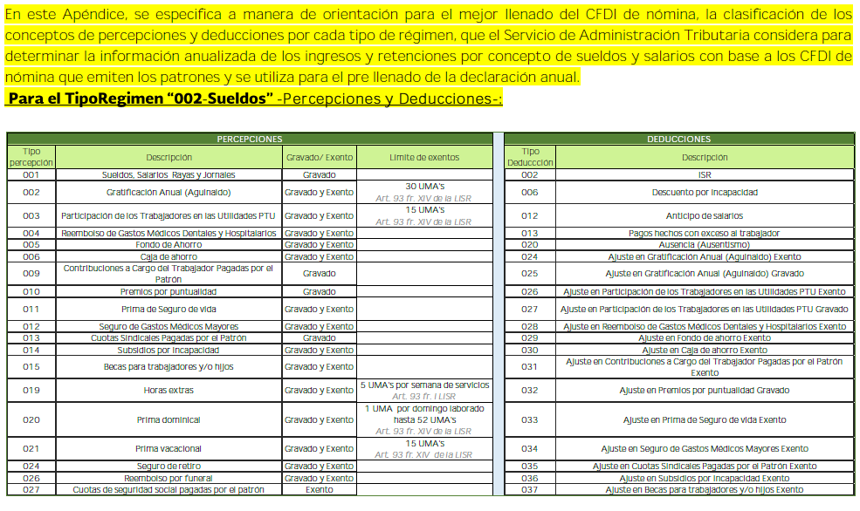
a. El principal porque de las diferencias con el SAT

Slide 60

a. El principal porque de las diferencias con el SAT

Slide 61
a. El principal porque de las diferencias con el SAT
c_TipoRegimen | Descripción
02 | Sueldos (Incluye ingresos señalados en la fracción I del artículo 94 de LISR)
03 | Jubilados
04 | Pensionados
05 | Asimilados Miembros Sociedades Cooperativas Produccion
06 | Asimilados Integrantes Sociedades Asociaciones Civiles
07 | Asimilados Miembros consejos
08 | Asimilados comisionistas
09 | Asimilados Honorarios
10 | Asimilados acciones
11 | Asimilados otros
12 | Jubilados o Pensionados
13 | Indemnización o Separación
99 | Otro Régimen

Slide 62
a. El principal porque de las diferencias con el SAT
TIPO DE CONTRATO | TIPO DE REGIMEN
01 Contrato de trabajo por tiempo indeterminado 02 Contrato de trabajo para obra determinada 03 Contrato de trabajo por tiempo determinado 04 Contrato de trabajo por temporada 05 Contrato de trabajo sujeto a prueba 06 Contrato de trabajo con capacitación inicial 07 Modalidad de contratación por pago de hora laborada 08 Modalidad de trabajo por comisión laboral | 02 Sueldos (Incluye ingresos señalados en la fracción I del artículo 94 de LISR)
09 Modalidades de contratación donde no existe relación de trabajo 10 Jubilación, pensión, retiro. 99 Otro contrato | 03 Pensionados 04 Pensionados 05 Asimilados Miembros Sociedades Cooperativas Producción 06 Asimilados Integrantes Sociedades Asociaciones Civiles 07 Asimilados Miembros consejos 08 Asimilados comisionistas 09 Asimilados Honorarios 10 Asimilados acciones 11 Asimilados otros 12 Jubilados o Pensionados 13 Indemnización o Separación 99 Otro Régimen

Slide 63
a. El principal porque de las diferencias con el SAT
c_TipoRe gimen | Descripción | c_TipoPercepcion | Descripción
02 | Sueldos (Incluye ingresos señalados en la fracción I del artículo 94 de LISR) | CASI TODAS LAS DEMAS MENOS LA 046 | CASI TODAS LAS DEMAS MENOS LA 046
05 | Asimilados Miembros Sociedades Cooperativas Produccion | 046 | Ingresos asimilados a salarios
06 | Asimilados Integrantes Sociedades Asociaciones Civiles
07 | Asimilados Miembros consejos
08 | Asimilados comisionistas
09 | Asimilados Honorarios
10 | Asimilados acciones
11 | Asimilados otros
99 | Otro Regimen

Slide 64
a. El principal porque de las diferencias con el SAT
c_TipoRe gimen | Descripción | c_TipoPercepcion | Descripción
03 | Jubilados | 039 | Jubilaciones, pensiones o haberes de retiro
04 | Pensionados | 044 | Jubilaciones, pensiones o haberes de retiro en parcialidades
 |  | 051 | Pagos por gratificaciones, primas, compensaciones, recompensas u otros a extrabajadores derivados de jubilación en parcialidades
12 | Jubilados o Pensionados | 052 | Pagos que se realicen a extrabajadores que obtengan una jubilación en parcialidades derivados de la ejecución de resoluciones judicial o de un laudo
 |  | 053 | Pagos que se realicen a extrabajadores que obtengan una jubilación en una sola exhibición derivados de la ejecución de resoluciones judicial o de un laudo
13 | Indemnización o Separación | 022 | Prima por antigüedad
 |  | 023 | Pagos por separación
 |  | 025 | Indemnizaciones

Slide 65
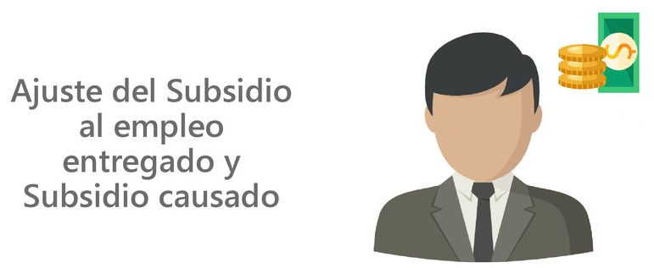
Apéndice 7 “Ajuste del Subsidio al empleo causado cuando se realizan pagos por períodos menores a un mes”

Slide 66
Apéndice 7 “Ajuste del Subsidio al empleo causado cuando se realizan pagos por períodos menores a un mes”
LISR Artículo 96. Quienes hagan pagos por los conceptos a que se refiere este Capítulo están obligados a efectuar retenciones y enteros mensuales que tendrán el carácter de pagos provisionales a cuenta del impuesto anual. No se efectuará retención a las personas que en el mes únicamente perciban un salario mínimo general correspondiente al área geográfica del contribuyente.
La retención se calculará aplicando a la totalidad de los ingresos obtenidos en un mes de calendario, la siguiente:

Slide 67
Apéndice 7 “Ajuste del Subsidio al empleo causado cuando se realizan pagos por períodos menores a un mes”
El subsidio al empleo es una ayuda o apoyo que por ley debe pagarle el patrón al trabajador cuando este último percibe el salario mínimo. Dicho subsidio se calcula a través de las tablas de artículo 113 y el artículo decimo transitorio de la Ley del Impuesto Sobre la Renta (ISR).
SUBSIDIO PARA EL EMPLEO
ARTÍCULO DÉCIMO. Se otorga el subsidio para el empleo en los términos siguientes:
I. Los contribuyentes que perciban ingresos de los previstos en el primer párrafo o la fracción I del artículo 94 de la Ley del Impuesto sobre la Renta, excepto los percibidos por concepto de primas de antigüedad, retiro e indemnizaciones u otros pagos por separación, gozarán del subsidio para el empleo que se aplicará contra el impuesto que resulte a su cargo en los términos del artículo 96 de la misma Ley. El subsidio para el empleo se calculará aplicando a los ingresos que sirvan de base para calcular el impuesto sobre la renta que correspondan al mes de calendario de que se trate, la siguiente:

Slide 68
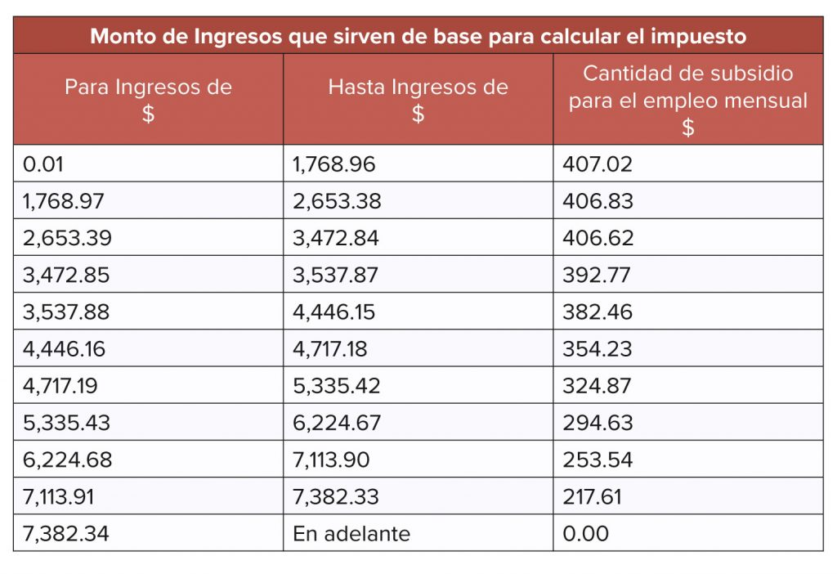
Apéndice 7 “Ajuste del Subsidio al empleo causado cuando se realizan pagos por períodos menores a un mes”
En los casos en que el impuesto a cargo del contribuyente que se obtenga de la aplicación de la tarifa
del artículo 96
de la Ley del
la Renta sea
Impuesto sobre
menor que el subsidio para el empleo mensual obtenido de conformidad con la tabla anterior, el retenedor deberá entregar al contribuyente la diferencia que se obtenga.

Slide 69
Apéndice 7 “Ajuste del Subsidio al empleo causado cuando se realizan pagos por períodos menores a un mes”
Periodos menores a un mes, dividirán las cantidades correspondientes a cada una de las columnas de la tabla contenida en esta fracción, entre 30.4. El resultado así obtenido se multiplicará por el número de días al que corresponda el periodo de pago.
El retenedor podrá acreditar contra el impuesto sobre la renta a su cargo.
El subsidio para el empleo no serán acumulables ni formarán parte del cálculo de la base gravable.
No podrá exceder de la que corresponda conforme a la tabla prevista en esta fracción para el monto total percibido en el mes de que se trate.
Pagos mayores a un mes se multiplica por el número de meses de pago.
Cuando se preste servicio con más de un empleador, solo uno lo puede aplicar.

Slide 70
Apéndice 7 “Ajuste del Subsidio al empleo causado cuando se realizan pagos por períodos menores a un mes”
Apéndice 7 Procedimiento para el registro del ajuste del Subsidio para el empleo
causado cuando se realizan pagos por períodos menores a un mes
Cuando el Impuesto sobre la Renta sea menor que el subsidio para el empleo mensual, el empleador deberá entregar al trabajador la diferencia que se obtenga; sin embargo, puede darse el caso que aún y cuando el trabajador no tenía derecho al subsidio para el empleo, el empleador le entrego una cantidad por dicho concepto.
Por lo anterior, en este Apéndice, se especifica la forma en que se debe registrar en el CFDI la información del “Ajuste al subsidio para el empleo causado”., es decir los casos en donde se haya entregado en efectivo subsidio para el empleo al trabajador y cuando se detecta al fin de mes, que a dicho corte el subsidio para el empleo causado es de cero. Dicho ajuste debe realizarse en el último CFDI del mes.

Slide 71
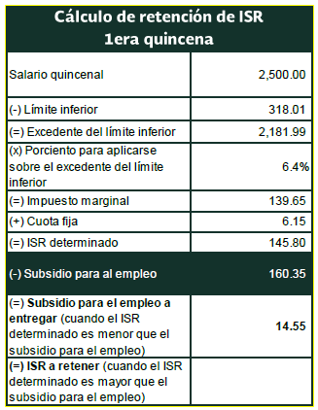
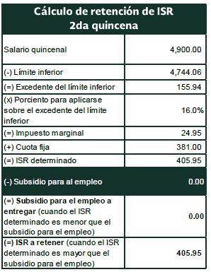
Apéndice 7 “Ajuste del Subsidio al empleo causado cuando se realizan pagos por períodos menores a un mes”
1. Cálculo del ISR correspondiente a la primera quincena de enero de 2022.
2. Cálculo del ISR correspondiente a la segunda quincena de enero de 2022

Slide 72
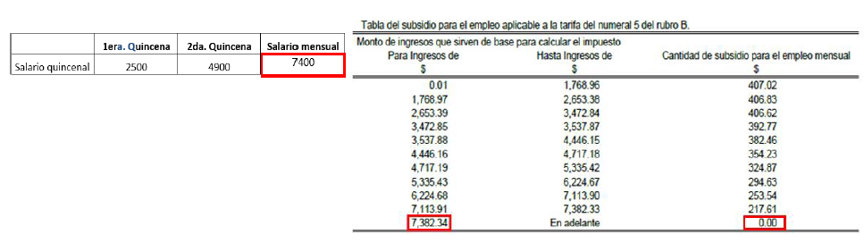
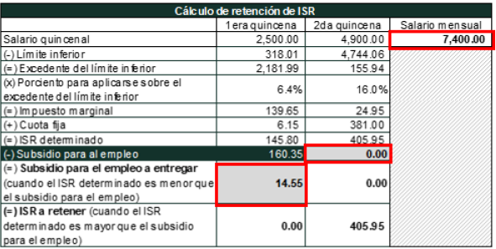
Apéndice 7 “Ajuste del Subsidio al empleo causado cuando se realizan pagos por períodos menores a un mes”

Slide 73
Apéndice 7 “Ajuste del Subsidio al empleo causado cuando se realizan pagos por períodos menores a un mes”
CLAVE NOI | CLAVE SAT |  | DEDUCCIONES |  | CONCEPTOS
D001 |  | 002 | ISR MENSUAL AJUSTADO | 405.95 | ISR MENSUAL
D103 | 107 |  | AJUSTE A SUBSIDIO CAUSADO | 160.35 | SC QUIN ANT
D104 |  | 071 | AJUSTE SUBSIDIO PARA EL EMPLEO | 14.55 | SE QUIN ANT
 |  |  |  | 572.762 | TOTAL DESCUENTOS
CLAVE NOI | CLAVE SAT |  | OTROS PAGOS |  | CONCEPTOS
P105 |  | 007 | ISR AJUSTADO POR SUBSIDIO | 145.80 | SC - SE
P106 |  | 008 | SUBSIDIO EFECTIAMENTE ENTREGADO | 14.55 | SE QUIN ANT
 |  |  |  | 160.35 | TOTAL OTROS PAGOS

Slide 74

Apéndice 8 Procedimiento para el registro de la diferencia del ISR a cargo (retención) derivado del cálculo del impuesto anual por sueldos y salarios en el CFDI de nómina.
www.imefi.com

Slide 75
Apéndice 8 Procedimiento para el registro de la diferencia del ISR a cargo (retención) derivado del cálculo del impuesto anual por sueldos y salarios en el CFDI de nómina.
  CALCULO ANUAL
Apéndice 8 Procedimiento para el registro de la diferencia del ISR a cargo (retención) derivado del cálculo del impuesto anual por sueldos y salarios en el CFDI de nómina
Se muestra el cálculo anual del ISR por sueldos y salarios, en donde se observa que, como resultado de dicho cálculo, el patrón le deberá retener ISR al trabajador el cual debe enterarlo a más tardar en el mes de febrero siguiente al año de calendario de que se trate.
Cálculo de ISR anual
I. Forma en que se debe registrar en el CFDI de nómina la información del ISR cuando resulte a cargo (retención)
derivado del cálculo del impuesto anual.

Slide 76
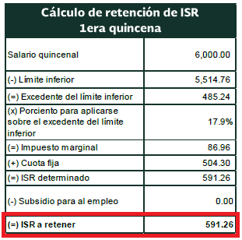
Apéndice 8 Procedimiento para el registro de la diferencia del ISR a cargo (retención) derivado del cálculo del impuesto anual por sueldos y salarios en el CFDI de nómina.
  CALCULO ANUAL
II. Forma en que se debe registrar en el CFDI de nómina la información de ISR a cargo (retención) derivado del cálculo del ISR (quincenal) por sueldos y salarios.
Cálculo del ISR (Primera quincena del mes de enero de 2019)

Slide 77
Apéndice 8 Procedimiento para el registro de la diferencia del ISR a cargo (retención) derivado del cálculo del impuesto anual por sueldos y salarios en el CFDI de nómina.
  DEDUCCIONES
Catálogo de tipos de deducciones.
Versión | Revisión | Fecha de publicación
4.0 | 0 | 05/12/2019
Tipo Deduccion | Descripción | Fecha inicio de vigencia
001 | Seguridad social | 01/11/2016
002 | ISR | 01/11/2016
101 | ISR Retenido de ejercicio anterior | 05/12/2017

Slide 78
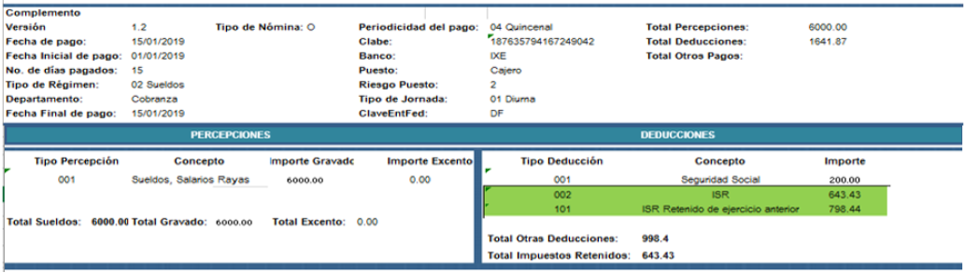
Apéndice 8 Procedimiento para el registro de la diferencia del ISR a cargo (retención) derivado del cálculo del impuesto anual por sueldos y salarios en el CFDI de nómina.
  CALCULO ANUAL
Representación gráfica del CFDI en donde se registra el ISR a cargo (retención) derivado del cálculo del impuesto anual con la clave “101” (ISR Retenido de ejercicio anterior), así como del ISR a cargo (retención) derivado del cálculo del ISR (quincenal) por sueldos y salarios con la clave “002” (ISR), conforme a lo señalado en el punto I y II de este Apéndice.

Slide 79

d. Guía de llenado
GUIA DE LLENADO DEL
CFDI DE NÓMINA

Slide 80






i. Conceptos gravados y Exentos.

Slide 81
i. Conceptos gravados y Exentos.
Ingresos Gravables y Exentos (Art. 93 LISR)
A continuación se numeran las percepciones más comunes que tienen partes gravables y exentas para el cálculo del impuesto sobre la renta: (UMA 2022: 96.22 ) (UMA 2023: 103.74 )
Concepto | Cantidad a exentar | Fundamento Legal
Horas Extras | Hasta 5 UMA por cada semana se servicio, o 50% de lo pagado al límite $481.10 / $518.70 | Art. 93 Fracc. I
Días Festivos | Hasta 5 UMA al límite de LFT, o 50% de lo pagado al límite $481.10 / $518.70 | Art. 93 Fracc. I
Incapacidades (subsidio) | Total pagado | Art. 93 Fracc. VIII
Previsión Social | 7 SM del área geográfica elevada al año | Art. 93 Fracc.IX
Fondos de ahorro | Hasta 1.3 veces la UMA anual. $45,656.39/12=$3,804.77/2=$1,902.35 $49,224.62/12=$4,102.05/2=$2,051.02 | Art. 93 Fracc.XI
Indemnizaciones, Prima de antigüedad | 90 días de UMA por cada año de servicio $8,659.80 / $9,336.60 | Art. 93 Fracc. XIII
Aguinaldo | 30 días de UMA al año $2,886.60 / $3,112.20 | Art. 93 Fracc. XIV
Prima Vacacional | 15 días de UMA al año $1,443.30 / $1,556.10 | Art. 93 Fracc. XIV
PTU | 15 días de UMA al año $1,443.30 / $1,556.10 | Art. 93 Fracc. XIV
Prima Dominical | 1 UMA x c/domingo laborable $96.22 / $103.74 | Art. 93 Fracc. XIV

Slide 82


i. Conceptos gravados y Exentos.

Slide 83
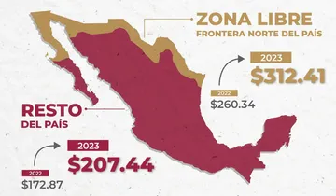
i. Conceptos gravados y Exentos.

Slide 84
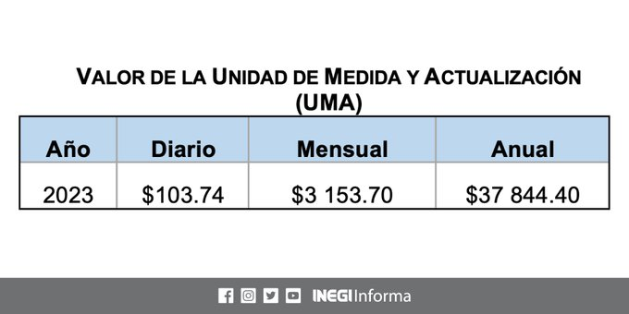
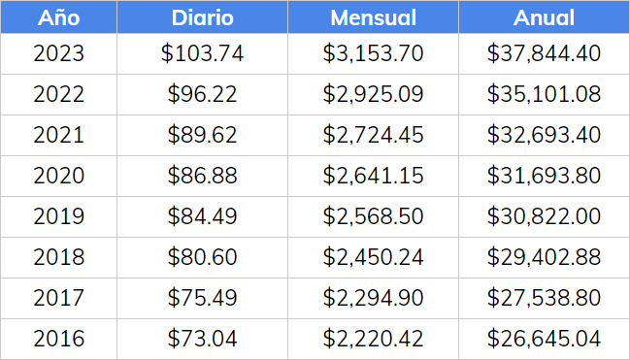
i. Conceptos gravados y Exentos.

Slide 85
i. Conceptos gravados y Exentos.
Descuentos Y Cuotas Del SAR Que Se Descuentan A Acreditados Del FOVISSSTE
Estos son los descuentos que se realizan a los acreditados de su sueldo base a cada uno de los acreditados dependiendo el crédito que se les sea otorgado:
Para el Crédito Tradicional, Crédito Conyugal y FOVISSSTE – INFONAVIT Individual los descuentos son los siguientes:
30% del sueldo básico quincenal por nómina.
El 100% del saldo de la subcuenta de vivienda del SAR y las aportaciones subsecuentes del 5% amortizarán el crédito.

Slide 86
i. Conceptos gravados y Exentos.
Descuentos Y Cuotas Del SAR Que Se Descuentan A Acreditados Del FOVISSSTE
Para el Crédito Pensionados:
Se descontará 20% de la pensión mensual.
Para el Crédito FOVISSSTE para Todos:
Lo acordado con el acreditado por el banco, por monto y por plazo; vía nómina quincenal.
Nota: En caso de tener dos o más empleos en dependencias diferentes, en cada uno de ellos se llevará a cabo, el descuento sobre tu sueldo básico.

Slide 87
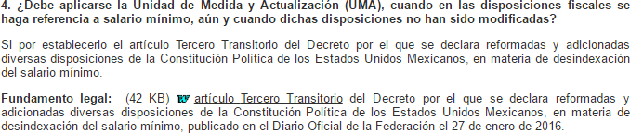
i. Conceptos gravados y Exentos.

Slide 88
i. Conceptos gravados y Exentos.
APLICACIÓN DEL SALARIO MINIMO, UMA:
CONCEPTOS DONDE APLICA | VALOR QUE APLICA
PAGO PRIMA ANTIGÜEDAD | SALARIO MINIMO
ALTA EN IMSS SALARIO BASE DE COTIZACION MINIMO | SALARIO MINIMO
TOPE SALARIO BASE DE COTIZACIÓN | UMA
EXCENCIONES DE ISR ART 93 | UMA
TOPES DE EXENCIÓN EN IMSS | UMA

Slide 89
i. Conceptos gravados y Exentos.
CÁLCULOS EXENCIONES ISR ART 93
PRIMA VACACIONAL | 15 V UMA | 1,556.10
PTU | 15 V UMA | 1,556.10
AGUINALDO | 30 V UMA | 3,112.20
IMSS
SALARIO BASE DE COTIZACIÓN MINIMO 1SM INTEGADO | 1 SM + PRESTACIONES | 217.66
SALARIO BASE DE COTIZACIÓN MINIMO 1SM INTEGADO ZF | 1 SMZF + PRESTACIONES | 327.81
CÁLCULOS IMSS
DEPENSA PARA QUE NO INTEGRE 40% AL MES | 40% UMA | 1,244.88
ALIMENTACION Y HABITACION PARA QUE NO INTEGRE 20% UMA | 20% UMA AL DIA | 20.75
SALARIO BASE DE COTIZACIÓN TOPE | 25 UMA | 2,593.50
SALARIO BASE DE COTIZACIÓN TOPE ZONA FRONTERIZA | 25 UMA | 2,593.50

Slide 90
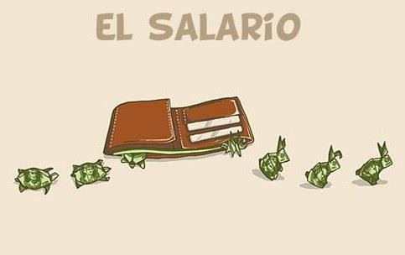
1. Sueldo.
Procedente del latín (salarium), el término salario tiene sus raíces en la palabra sal. En la época del Imperio Romano, a los soldados y funcionarios públicos se les pagaba con sal, un producto muy valioso y apreciado.
LFT CAPITULO V
Salario
ART 82 AL 89
El salario es una contraprestación que recibe el trabajador a cambio del trabajo realizado para un empleador, la cuantía se establece en el contrato de trabajo. El salario se recibe principalmente en dinero, si bien puede contar con una parte en especie evaluable en términos monetarios.
c_Tipo Percep cion | Descripción
001 | Sueldos, Salarios Rayas y Jornales

Slide 91
1. Sueldo.
LEY DEL TRABAJO DE LOS SERVIDORES PUBLICOS DEL ESTADO Y MUNICIPIOS
ARTÍCULO 76. El sueldo base de los servidores públicos no podrá ser menor al salario mínimo general fijado para cada área geográfica donde presten sus servicios.

Slide 92
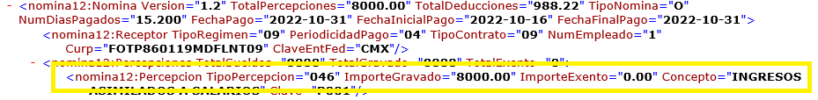
1. Sueldo.
A partir del 31 de agosto del 2018
Se actualiza la guía de llenado. No modifica el estándar técnico; únicamente se limita a brindar orientación fiscal sobre el llenado del CFDI:
NOTA 8: ASIMILADOS A SALARIOS

Slide 93

2. Horas Extras.
Las horas extraordinarias, o, abreviadamente, horas extras, son las cantidades de tiempo adicionales que un trabajador realiza sobre su jornada de trabajo, que normalmente suele ser una jornada de ocho horas. El término es también usado para el pago recibido por las horas extras trabajadas.

Slide 94
2. Horas Extras.
HORAS EXTRAS LEY FEDERAL DEL TRABAJO
Prolongación de la jornada de trabajo.
Artículo 65 LFT.- En los casos de siniestro o riesgo inminente en que peligre la vida del trabajador, de sus compañeros o del patrón, o la existencia misma de la empresa, la jornada de trabajo podrá prolongarse por el tiempo estrictamente indispensable para evitar esos males.
Tiempo extra
Artículo 66 LFT.- Podrá también prolongarse la jornada de trabajo por circunstancias extraordinarias, sin exceder nunca de tres horas diarias ni de tres veces en una semana.
Pago en prolongación de la jornada de trabajo
Artículo 67.- Las horas de trabajo a que se refiere el artículo 65, se retribuirán con una cantidad igual a la que corresponda a cada una de las horas de la jornada. Las horas de trabajo extraordinario se pagarán con un ciento por ciento más del salario que corresponda a las horas de la jornada.
Pago en horas extras.
Artículo 68.- Los trabajadores no están obligados a prestar sus servicios por un tiempo mayor del permitido de este capítulo. La prolongación del tiempo extraordinario que exceda de nueve horas a la semana, obliga al patrón a pagar al trabajador el tiempo excedente con un doscientos por ciento más del salario que corresponda a las horas de la jornada, sin perjuicio de las sanciones establecidas en esta Ley.

Slide 95
2. Horas Extras.
JORNADA DE TRABAJO. LEY DEL TRABAJO DE LOS SERVIDORES PUBLICOS DEL ESTADO Y MUNICIPIOS
ARTÍCULO 62. Por cada seis días de trabajo el servidor público disfrutará de uno de descanso con goce de sueldo íntegro.
Cuando proceda, se podrán distribuir las horas de trabajo, a fin de permitir a los servidores públicos el descanso del sábado o cualquier modalidad equivalente.
ARTÍCULO 63. El servidor público tendrá derecho a un descanso de media hora cuando trabaje horario continuo de más de siete horas y cuando menos de una hora, en horario discontinuo.
Cuando el servidor público no pueda salir del lugar donde presta sus servicios durante la hora de descanso o de comidas, el tiempo correspondiente le será considerado como tiempo efectivo de trabajo.

Slide 96
2. Horas Extras.
JORNADA DE TRABAJO. LEY DEL TRABAJO DE LOS SERVIDORES PUBLICOS DEL ESTADO Y MUNICIPIOS
ARTÍCULO 64. Cuando por circunstancias especiales deban aumentarse las horas de trabajo establecidas, éstas serán consideradas como extraordinarias y no deberán exceder de tres horas diarias ni de tres veces consecutivas en una semana, con excepción de lo señalado en la fracción I del artículo 57 de esta ley. (Situación de emergencia)
DOBLES. Las horas de trabajo extraordinarias se retribuirán con un cien por ciento más del sueldo que corresponda a las ordinarias, cuando no excedan de nueve.
TRIPLES. Las excedentes de nueve horas, se pagarán al doscientos por ciento más del sueldo que corresponda a las horas normales de su jornada.

Slide 97
2. Horas Extras.
LEY DEL IMPUESTO SOBRE LA RENTA
Artículo 93. No se pagará el impuesto sobre la renta por la obtención de los siguientes ingresos:
I. TIEMPO EXTRA: Las remuneraciones por concepto de tiempo extraordinario o de prestación de servicios que se realice en los días de descanso sin disfrutar de otros en sustitución, hasta el límite establecido en la legislación laboral, sin que esta exención exceda del equivalente de cinco veces el salario mínimo general del área geográfica del trabajador por cada semana de servicio
SD | HORAS POR DIA | SUELDO POR HORA | # HORAS EXTRAS DOBLES | EXTRAS TRIPLES | VALOR HORAS DOBLES | VALOR HORAS TRIPLES | VALOR UMA | EXENTO POR SEMANA MAX 5 UMAS | EXENTO HORAS DOBLES 50% SEMANAL | EXENTO HORAS DOBLES MAX POR SEM | GRAVABLE HORAS DOBLES | GRAVABLES TRIPLES
500.00 | 8 | 62.50 | 9 | 0 | 1,125.00 | - | 103.74 | 518.70 | 562.50 | 518.70 | 606.30 | -
250.00 | 8 | 31.25 | 9 | 2 | 562.50 | 187.50 | 103.74 | 518.70 | 281.25 | - | 281.25 | 187.50

Slide 98
2. Horas Extras.
De acuerdo a la guía de llenado del complemento de nomina 1.2:
Nomina: Normal
Días trabajados: del periodo de pago
Periodicidad: del periodo de pago
Clave de Percepción:
c_TipoPercepcion | Descripción | Fecha inicio de vigencia
019 | Horas extra | 01/11/2016
5. Con base gravable y Exenta
6 . Datos adicionales:
* Horas extras
* Tipo de horas extras
* Días de horas extras

Slide 99
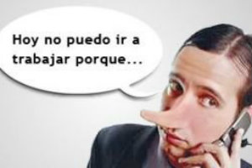

3. Faltas e Incapacidades.
El absentismo laboral es toda aquella ausencia o abandono del puesto de trabajo y de los deberes ajenos al mismo, incumpliendo las condiciones establecidas en el contrato de trabajo.​ y también puede ser definido como toda ausencia de una persona de su puesto de trabajo, en horas que correspondan a un día laborable, ...
Se define como incapacidad laboral la incapacidad que afronta un trabajador para laborar como consecuencia de una enfermedad o un accidente de trabajo. La incapacidad laboral puede presentarse de forma temporal o permanente, y puede ser parcial o total.

Slide 100
3. Faltas e Incapacidades.
LEY FEDERAL DEL TRABAJO
Artículo 69.- Por cada seis días de trabajo disfrutará el trabajador de un día de descanso, por lo menos, con goce de salario íntegro. Este articulo da pie a que cuando alguien falta sin justificación se deber descontar el día de falta más la parte proporcional de los días de descanso de allí que:
DIAS DE TRABAJO A LA SEMANA | DIAS DE LA SEMANA | DIAS A DESCONTAR POR AUSENTISMO
5 | 7 | 1.40
6 | 7 | 1.17

Slide 101
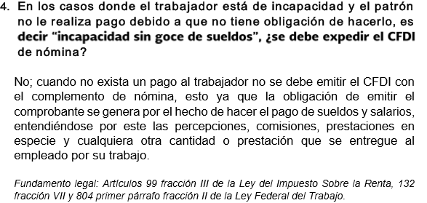
3. Faltas e Incapacidades.
c_TipoDeduccion | Descripción | Fecha inicio de vigencia
006 | Descuento por incapacidad | 01/11/2016
020 | Ausencia (Ausentismo) | 01/11/2016

Slide 102
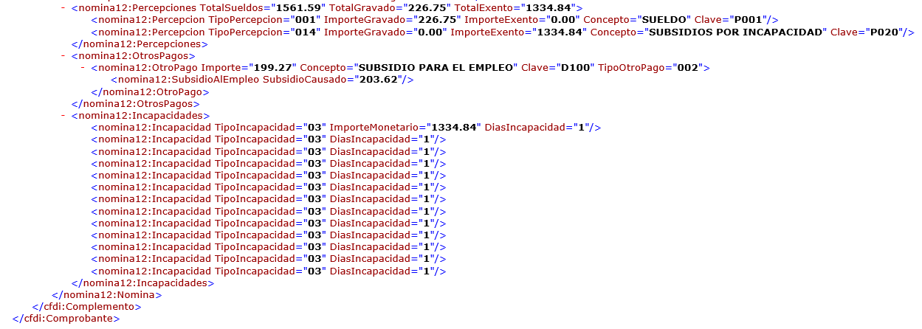
3. Faltas e Incapacidades.

Slide 103
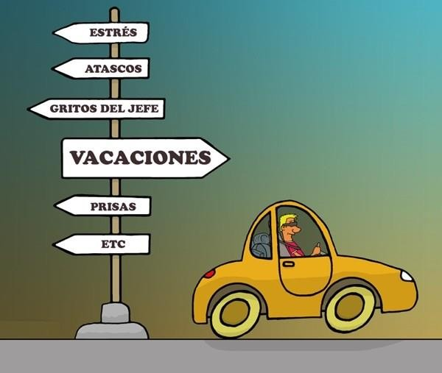
4. Vacaciones
LFT
CAPITULO IV
Vacaciones
ART 76 AL 81
Vacaciones es el plural de vacación, un término que procede del latín vacatio y que hace referencia al descanso de una actividad habitual. Se trata del período en el cual las personas que estudian o trabajan suspenden temporalmente sus obligaciones. Las vacaciones están asociadas al descanso, el ocio y el turismo.

Slide 104
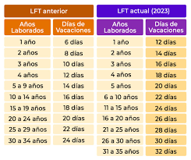
4. Vacaciones
DOF: 27/12/2022
Artículo 76.- Las personas trabajadoras que tengan más de un año de servicios disfrutarán de un periodo anual de vacaciones pagadas, que en ningún caso podrá ser inferior a doce días laborables, y que aumentará en dos días laborables, hasta llegar a veinte, por cada año subsecuente de servicios.
A partir del sexto año, el periodo de vacaciones aumentará en dos días por cada cinco de servicios.

Slide 105
4. Vacaciones
Artículo 77.- Los trabajadores que presten servicios discontinuos y los de temporada tendrán derecho a Vacaciones, en proporción al número de días de trabajos en el año.
Artículo 78.- Del total del periodo que le corresponda conforme a lo previsto en el artículo 76 de esta Ley, la persona trabajadora disfrutará de doce días de vacaciones continuos, por lo menos. Dicho periodo, a potestad de la persona trabajadora podrá ser distribuido en la forma y tiempo que así lo requiera.
Artículo 79.- Las vacaciones no podrán compensarse con una remuneración.
Si la relación de trabajo termina antes de que se cumpla el año de servicios, el trabajador tendrá derecho a una remuneración proporcionada al tiempo de servicios prestados.
c_TipoPercepcion | Descripción | Fecha inicio de vigencia
001 | Sueldos, Salarios Rayas y Jornales | 01/11/2016
038 | Otros ingresos por salarios | 01/11/2016

Slide 106
4. Vacaciones
LEY DEL TRABAJO DE LOS SERVIDORES PUBLICOS DEL ESTADO Y MUNICIPIOS
VEINTE DIAS DE VACACIONES
ARTÍCULO 66. Se establecen dos períodos anuales de vacaciones, de diez días laborables cada uno, cuyas fechas deberán ser dadas a conocer oportunamente por cada institución pública. Los servidores públicos podrán hacer uso de su primer período vacacional siempre y cuando hayan cumplido seis meses en el servicio.
Los servidores públicos que durante los períodos normales de vacaciones se encuentren con licencia por maternidad o enfermedad, podrán gozar, al reintegrarse al servicio, de hasta dos períodos vacacionales no disfrutados anteriormente por esa causa.
PERSONAL DE GUARDIA
ARTÍCULO 67. Durante los períodos de vacaciones se dejará personal de guardia para la tramitación de asuntos urgentes, para lo cual se seleccionará de preferencia a los servidores públicos que no tuvieren derecho a éstas, elaborando el calendario respectivo.
En ningún caso, los servidores públicos que laboren en períodos vacacionales tendrán derecho a doble pago de sueldo.

Slide 107
4. Vacaciones
LEY DEL TRABAJO DE LOS SERVIDORES PUBLICOS DEL ESTADO Y MUNICIPIOS
CUANDO NO PUEDA TOMAR LAS VACACIONES
ARTÍCULO 68.- Cuando por cualquier motivo el servidor público no pudiere hacer uso de alguno de los períodos vacacionales en los términos señalados, la institución pública estará obligada a concederlos a partir del día hábil siguiente de concluido dicho período.
En ningún caso, el servidor público que no disfrutase de sus vacaciones podrá exigir el pago de sueldo doble sin el descanso correspondiente.
CALENDARIO
ARTÍCULO 70. Anualmente, los titulares de las instituciones públicas o dependencias, facultados para ello, darán a conocer el calendario oficial de días de descanso obligatorio y de vacaciones.
Tratándose de los integrantes del Sistema Educativo Estatal, serán considerados días de descanso obligatorio los de suspensión de labores docentes que señale el calendario escolar oficial; asimismo los períodos vacacionales deberán corresponder a los determinados en dicho calendario.

Slide 108
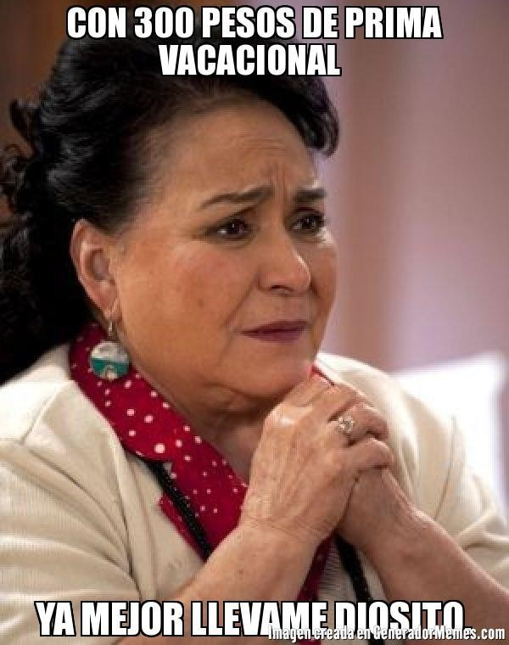
Prima Vacacional
La denominada prima vacacional es una prestación en dinero, de carácter legal obligatorio a la cual tiene derecho cualquier empleado, con el objetivo de que este último tenga un dinero extra a sus ingresos normales para costear sus vacaciones.

Slide 109
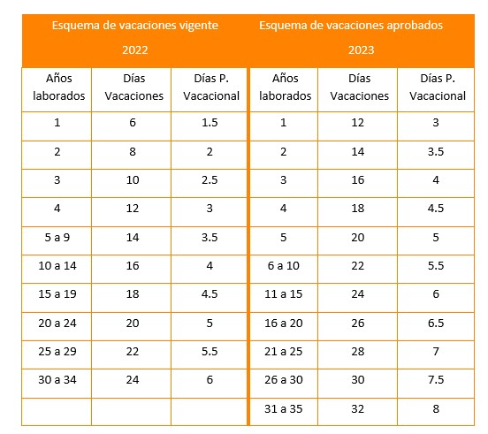
Prima Vacacional
LEY FEDERAL DEL TRABAJO
Artículo 80.- Los trabajadores tendrán derecho a una prima no menor de veinticinco por ciento sobre los salarios que les correspondan durante el período de vacaciones.
No está reglamentado que la prima vacacional se
tenga que pagar cada vez que el trabajador se va de vacaciones o cada año cuando cumple años en la empresa, esto depende de las políticas de la empresa.

Slide 110
Prima Vacacional
Artículo 81.- Las vacaciones deberán concederse a los trabajadores dentro de los seis meses siguientes al cumplimiento del año de servicios. Los patrones entregarán anualmente a sus trabajadores una constancia que contenga su antigüedad y de acuerdo con ella el período de vacaciones que les corresponda y la fecha en que deberán disfrutarlo.

Slide 111
Prima Vacacional
LEY DEL TRABAJO DE LOS SERVIDORES PUBLICOS DEL ESTADO Y MUNICIPIOS
PRIMA DOMINICAL Y VACACIONAL
ARTÍCULO 81. En los días de descanso obligatorio y en las vacaciones a que se refieren los artículos 66 y 68 de esta ley, los servidores públicos recibirán sueldo íntegro. Cuando el sueldo se pague por unidad de obra, se promediará el sueldo base presupuestal del último mes.
Los servidores públicos que presten sus servicios durante el día domingo tendrán derecho al pago adicional de un 25% sobre el monto de su sueldo base presupuestal de los días ordinarios de trabajo.
Los servidores públicos que, conforme al artículo 66 de esta ley, tengan derecho a disfrutar de los períodos vacacionales, percibirán una prima de un 25% como mínimo, sobre el sueldo base presupuestal que les corresponda durante los mismos.

Slide 112
Prima Vacacional
MARCO LEGAL DE LA PRIMA VACACIONAL
LEY DEL IMPUESTO SOBRE LA RENTA
Artículo 93. No se pagará el impuesto sobre la renta por la obtención de los siguientes
ingresos:
XIV. Las gratificaciones que reciban los trabajadores de sus patrones, durante un año de calendario, …; así como las primas vacacionales que otorguen los patrones durante el año de calendario a sus trabajadores en forma general y la participación de los trabajadores en las utilidades de las empresas, hasta por el equivalente a 15 días de salario mínimo general del área geográfica del trabajador, por cada uno de los conceptos señalados.
PERIODO | SAL DIARIO | DIAS VA A DISFRUTAR | MONTO VACACIONES | %PRIMA VAC | MONTO PRIMA VAC | EXENTO 15 VECES UMA | PRIMA EXENTA | PRIMA GRAVADA
jun-22 | 300 | 5 | 1500 | 25% | 375 | 1,443.30 | 375
jul-22 | 300 | 5 | 1500 | 25% | 375 | 1,443.30 | 750
ago-22 | 300 | 5 | 1500 | 25% | 375 | 1,443.30 | 1,125.00
sep-22 | 300 | 5 | 1500 | 25% | 375 | 1,443.30 | 1,443.30 | 56.70
 |  |  |  |  | 1,500.00

Slide 113
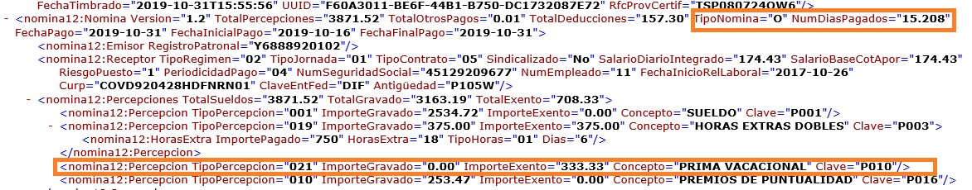
Prima Vacacional
De acuerdo a la guía de llenado del complemento de nomina 1.2:
Nomina: Normal
Días trabajados: Días de pago de la nomina
Periodicidad: Depende
Clave de Percepción:
c_TipoPercepcion | Descripción | Fecha inicio de vigencia
021 | Prima vacacional | 01/11/2016
5. Con base gravable y Exenta

Slide 114

Aguinaldo
El aguinaldo es una cantidad de dinero otorgada por las empresas a los empleados del sector público o privado para afrontar los gastos de fin de año tales como las vacaciones y los regalos

Slide 115
Aguinaldo
MARCO LEGAL
LEY FEDERAL DEL TRABAJO
Artículo 87.- Los trabajadores tendrán derecho a un aguinaldo anual que deberá pagarse antes del día veinte de diciembre, equivalente a quince días de salario, por lo menos.
Los que no hayan cumplido el año de servicios, independientemente de que se encuentren laborando o no en la fecha de liquidación del aguinaldo, tendrán derecho a que se les pague la parte proporcional del mismo, conforme al tiempo que hubieren trabajado, cualquiera que fuere éste.

Slide 116
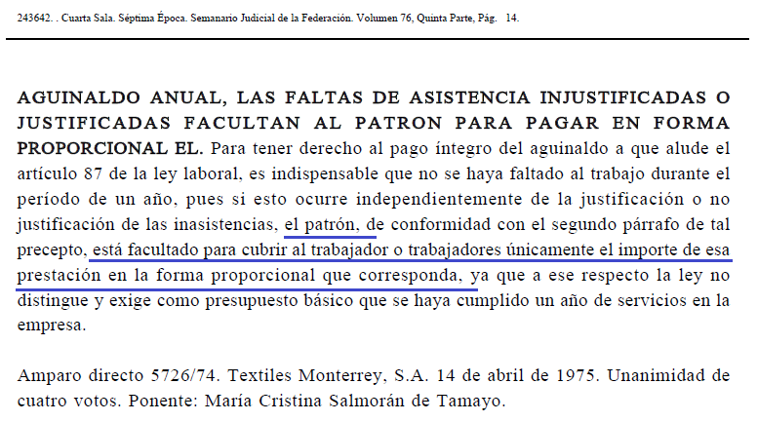
7. Aguinaldo
Aguinaldo
FALTAS JUSTIFICADAS O NO SE CUENTAN

Slide 117
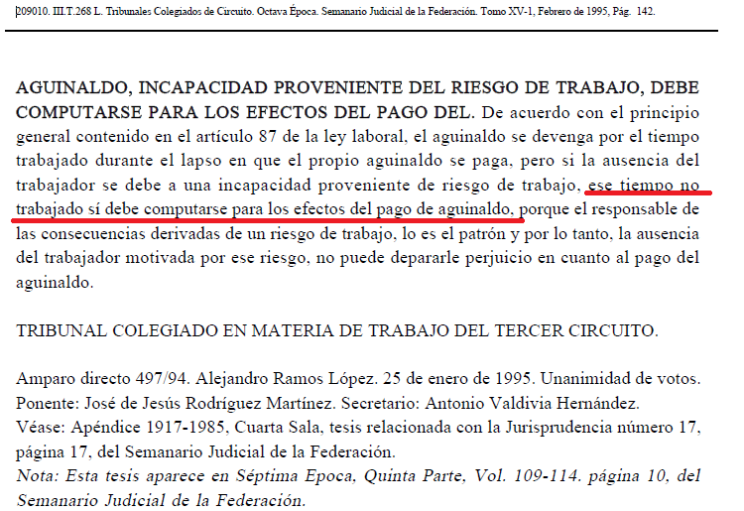
Aguinaldo
FALTAS POR RIESGO DE TRABAJO SI SE CUENTA PARA AGUINALDO

Slide 118
LEY DEL TRABAJO DE LOS SERVIDORES PUBLICOS DEL ESTADO Y MUNICIPIOS
Aguinaldo
MARCO LEGAL
ARTÍCULO 78. Los servidores públicos tendrán derecho a un aguinaldo anual, equivalente a 40 días de sueldo base, cuando menos, sin deducción alguna, y estará comprendido en el presupuesto de egresos correspondiente.
Dicho aguinaldo deberá pagarse en dos entregas, la primera de ellas previo al primer período vacacional y la segunda a más tardar el día 15 de diciembre.
Los servidores públicos que hayan prestado sus servicios por un lapso menor a un año, tendrán derecho a que se les pague la parte proporcional del aguinaldo de acuerdo a los días efectivamente trabajados.

Slide 119
Aguinaldo
LEY DEL IMPUESTO SOBRE LA RENTA
Artículo 93. No se pagará el impuesto sobre la renta por la obtención de los siguientes ingresos:
XIV. Las gratificaciones que reciban los trabajadores de sus patrones, durante un año de calendario, hasta el equivalente del salario mínimo general del área geográfica del trabajador elevado a 30 días, cuando dichas gratificaciones se otorguen en forma general;
NOMBRE | SALARIO DIARIO | FECHA INGRESO | DIAS TRAB. DEL AÑO | FALTAS INJUSTIFICADAS | DIAS AGUINALDO AL AÑO | DIAS AGUINALDO A PAGAR | AGUINALDO | EXENTO 30 VECES LA UMA | AGUINALDO GRAVABLE
Carmen | 246.00 | 11-nov-16 | 365 |  | 15 | 15 | 3,690.00 | 3,112.20 | 577.80
Maria | 220.00 | 28-mar-17 | 278 | 3 | 15 | 11.30 | 2,486.00 | 3,112.20 | 0.00

Slide 120
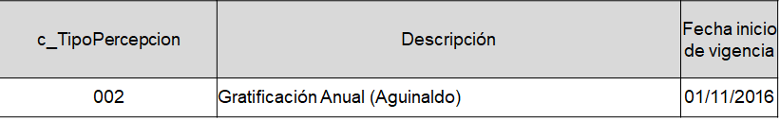
Aguinaldo
De acuerdo a la guía de llenado del complemento de nomina 1.2:
Nomina: Especial
Días trabajados: 1 o Más de uno
Periodicidad: Otra
Clave de Percepción:
Con base gravable y Exenta

Slide 121

LEY DEL TRABAJO DE LOS SERVIDORES PUBLICOS DEL ESTADO Y MUNICIPIOS
Primas

Slide 122
LEY DEL TRABAJO DE LOS SERVIDORES PUBLICOS DEL ESTADO Y MUNICIPIOS
Primas
PRIMA POR PERMANENCIA
ARTÍCULO 79. Por cada cinco años de servicios efectivos prestados, los servidores públicos tendrán derecho al pago mensual de una prima por permanencia en el servicio, cuya cantidad es la comprendida en el presupuesto de egresos correspondiente y será fijada por los titulares de las instituciones públicas, con participación del sindicato, cuando exista esta representación.

Slide 123
LEY DEL TRABAJO DE LOS SERVIDORES PUBLICOS DEL ESTADO Y MUNICIPIOS
Primas
Nota 7: En caso de que se realicen pagos por conceptos de prima quinquenal, concepto que usualmente se utiliza en el sector público y de presentarse el caso con patrones del sector privado que se encuentren en una situación análoga, estos conceptos deberán ser registrados en percepciones gravadas con la clave tipo percepción:
  “038” (Otros ingresos por salarios)
Para la identificación en el comprobante.

Slide 124

LEY DEL TRABAJO DE LOS SERVIDORES PUBLICOS DEL ESTADO Y MUNICIPIOS
Descuentos

Slide 125
LEY DEL TRABAJO DE LOS SERVIDORES PUBLICOS DEL ESTADO Y MUNICIPIOS
Descuentos
ARTÍCULO 84. Sólo podrán hacerse retenciones, descuentos o deducciones al sueldo de los servidores públicos por concepto de:
Gravámenes fiscales relacionados con el sueldo;
Deudas contraídas con las instituciones públicas o dependencias por concepto de anticipos de sueldo, pagos hechos con exceso, errores o pérdidas debidamente comprobados;
Cuotas sindicales;
Cuotas de aportación a fondos para la constitución de cooperativas y de cajas de ahorro, siempre que el servidor público hubiese manifestado previamente, de manera expresa, su conformidad;
Descuentos ordenados por el Instituto de Seguridad Social del Estado de México y Municipios, con motivo de cuotas y obligaciones contraídas con éste por los servidores públicos;
Obligaciones a cargo del servidor público con las que haya consentido, derivadas de la adquisición o del uso de habitaciones consideradas como de interés social;

Slide 126
LEY DEL TRABAJO DE LOS SERVIDORES PUBLICOS DEL ESTADO Y MUNICIPIOS
Descuentos
ARTÍCULO 84. Sólo podrán hacerse retenciones, descuentos o deducciones al sueldo de los servidores públicos por concepto de:
Faltas de puntualidad o de asistencia injustificadas;
Pensiones alimenticias ordenadas por la autoridad judicial; o
Cualquier otro convenido con instituciones de servicios y aceptado por el servidor público.
El monto total de las retenciones, descuentos o deducciones no podrá exceder del 30% de la remuneración total, excepto en los casos a que se refieren las fracciones IV, V y VI de este artículo, en que podrán ser de hasta el 50%, salvo en los casos en que se demuestre que el crédito se concedió con base en los ingresos familiares para hacer posible el derecho constitucional a una vivienda digna, o se refieran a lo establecido en la fracción VIII de este artículo, en que se ajustará a lo determinado por la autoridad judicial.

Slide 127
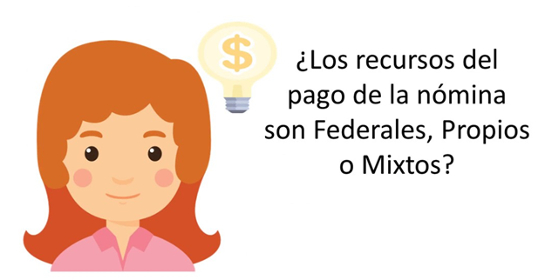
ORIGEN DE RECURSOS

Slide 128
ORIGEN DE RECURSOS
Nodo: Entidad SNCF
Este nodo sólo aplica para las entidades federativas, municipios, así como sus respectivos organismos autónomos y entidades paraestatales y paramunicipales.
Para que exista este nodo el proveedor de certificación validará que en los sistemas del SAT, el emisor cuente con la marca de unidad adherido al Sistema Nacional de Coordinación Fiscal, con valor “1”, en caso contrario, este nodo no debe existir.

Slide 129
ORIGEN DE RECURSOS
Origen Recurso:
Se debe registrar el origen del recurso:
  Ingresos propios,
  Ingresos federales o
  Ingresos mixtos
Utilizado por el empleador:
  Entidades federativas,
  Municipios o
  Demarcaciones territoriales de la Ciudad de México,
  Organismos autónomos y
  Entidades paraestatales y paramunicipales

Slide 130
ORIGEN DE RECURSOS
Origen Recurso:
Para el pago de nómina del personal que presta o desempeña un servicio personal subordinado o asimilado a salarios.
Los distintos tipos de recursos utilizados por los citados entes públicos con los que realizó el pago al trabajador, se encuentran incluidos en el Catálogo c_OrigenRecurso publicado en el Portal del SAT.
c_OrigenRecurso | Descripción
IP | Ingresos propios.
IF | Ingreso federales.
IM | Ingresos mixtos.

Slide 131


ISSEMYM
LEY DE SEGURIDAD SOCIAL PARA LOS SERVIDORES PUBLICOS DEL ESTADO DE MEXICO Y MUNICIPIOS

Slide 132
ISSEMYM
LEY DE SEGURIDAD SOCIAL PARA LOS SERVIDORES PUBLICOS DEL ESTADO DE MEXICO Y MUNICIPIOS
ARTICULO 5.- Para los efectos de esta ley se entiende por:
Instituto, al Instituto de Seguridad Social del Estado de México y Municipios, el que podrá identificarse por las siglas ISSEMYM;
Cuota, al monto que le corresponde cubrir al servidor público, equivalente a un porcentaje determinado de sus sueldo sujeto a cotización, así como el que debe cubrir el pensionado o pensionista y que recibe el Instituto para otorgar las prestaciones establecidas en la presente ley;
Aportación, al monto que le corresponde cubrir a las instituciones públicas como porcentaje del sueldo sujeto a cotización de cada servidor público;

Slide 133
ISSEMYM
LEY DE SEGURIDAD SOCIAL PARA LOS SERVIDORES PUBLICOS DEL ESTADO DE MEXICO Y MUNICIPIOS
ARTICULO 5.- Para los efectos de esta ley se entiende por:
Sueldo sujeto a cotización, se entiende al conjunto de las prestaciones que perciba el servidor público, con motivo de la relación del trabajo, exceptuando:
    El aguinaldo,
    La prima vacacional,
    Bonos de desempeño que no tengan el carácter permanente,
    Viáticos,
    Pagos que tengan la finalidad de compensar la ubicación geográfica o el nivel de las escuelas tratándose del magisterio,
    Prima de antigüedad o
    Estímulos prejubilatorios.
El Consejo Directivo tiene la facultad de calificar las prestaciones que integrarán el sueldo y deberá publicar en la Gaceta del Gobierno un listado de las prestaciones que integran el sueldo sujeto a cotización.

Slide 134
ISSEMYM
LEY DE SEGURIDAD SOCIAL PARA LOS SERVIDORES PUBLICOS DEL ESTADO DE MEXICO Y MUNICIPIOS
ALTA EN EL ISSEMYM
ARTÍCULO 6.- Los derechos que otorga la presente ley a los servidores públicos se generan a partir de su ingreso al servicio independientemente de la fecha en que el Instituto reciba las cuotas y aportaciones establecidas.
Las instituciones públicas deberán remitir al Instituto, en un plazo no mayor de 10 días hábiles a partir del ingreso al servicio del servidor público, los datos necesarios para su registro y control.

Slide 135
ISSEMYM
LEY DE SEGURIDAD SOCIAL PARA LOS SERVIDORES PUBLICOS DEL ESTADO DE MEXICO Y MUNICIPIOS
Articulo 31.- El cálculo del monto de las cuotas y aportaciones ordinarias se realizará sobre el sueldo sujeto a cotización de los servidores públicos.
La base de cálculo para determinar las cuotas y aportaciones no podrá ser, en ningún caso, inferior al monto diario del salario mínimo, ni superior a 16 salarios mínimos.

Slide 136
ISSEMYM
LEY DE SEGURIDAD SOCIAL PARA LOS SERVIDORES PUBLICOS DEL ESTADO DE MEXICO Y MUNICIPIOS
Artículo 32.- Las cuotas obligatorias que deberán cubrir los servidores públicos al Instituto, serán las siguientes:
  El 4.625% del sueldo sujeto a cotización, para cubrir las prestaciones de servicios de salud;
  El 7.50% del sueldo sujeto a cotización, para cubrir el financiamiento de pensiones, de la siguiente manera:
      6.10% para el fondo del sistema solidario de reparto.
      1.40% para el sistema de capitalización individual.
  Las que determine anualmente el Consejo Directivo para otras prestaciones, señaladas en el Título IV.

Slide 137
ISSEMYM
LEY DE SEGURIDAD SOCIAL PARA LOS SERVIDORES PUBLICOS DEL ESTADO DE MEXICO Y MUNICIPIOS
Topes quincenales para 2023
SALARIO MINIMO DE ZONA B | 207.44
X 365 DIAS DEL AÑO | 365
/ 24 QUINCENAS | 24
TOPE MINIMO QUINCENAL | 3,154.82
16 SALARIOS MINIMO DE ZONA B | 3,319.04
X 365 DIAS DEL AÑO | 365
/ 24 QUINCENAS | 24
TOPE MÁXIMO QUINCENAL | 50,477.07

Slide 138
ISSEMYM
LEY DE SEGURIDAD SOCIAL PARA LOS SERVIDORES PUBLICOS DEL ESTADO DE MEXICO Y MUNICIPIOS
Topes quincenales para 2023
Cuota | Porcentaje | Base máxima | Tope máximo de aportación quincenal | Deducción | Descripción
Cuota de Salud | 4.625% | 50,477.07 | 2,334.56 | D050 | CUOTA DE SALUD
Cuota Fija de sistema solidario de reparto | 6.10% | 50,477.07 | 3,079.10 | D051 | C.F.SIS.SOL.REP.
Cuota de sistema de capitalización individual | 1.40% | 50,477.07 | 706.67 | D052 | C.SIS.CAP.IND.

Slide 139
ISSEMYM
LEY DE SEGURIDAD SOCIAL PARA LOS SERVIDORES PUBLICOS DEL ESTADO DE MEXICO Y MUNICIPIOS
FORMULAS EN ASPEL NOI 10
Formulas
D050 @SI[(P300*0.04625)> 2334.56, 2334.56,(P300*0.04625)]
D051 @SI[(P300*0.061)> 3079.10, 3079.10,(P300*0.061)]
D052 @SI[(P300*0.014)> 706.67, 706.67,(P300*0.014)]
**Antes dar de alta la P300 de cálculo, nombre = BASE ISSEMYM,
Fórmula= P001+las otras percepciones que sirvan de base para el cálculo de ISSEMYM

Slide 140

MANEJO EN ASPEL NOI 10

Slide 141

Conciliación CFDI de Nómina vs Visor de Nómina SAT

Slide 142
Conciliación CFDI de Nómina vs Visor de Nómina SAT
Conciliación CFDI de Nómina vs SAT
Sistema de descarga y conciliación
Visor de nómina 2022
CFDI duplicados y su cancelación
Conciliación por periodo y por mes

Slide 143
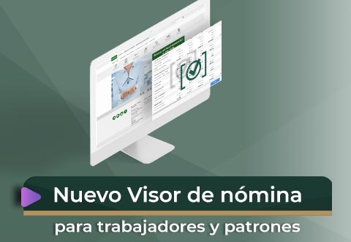
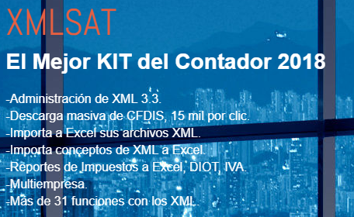

Conciliación CFDI de Nómina vs Visor de Nómina SAT
  Conciliación de los XML del buzón tributario & contabilidad & Visor de Nómina

Slide 144
Conciliación CFDI de Nómina vs Visor de Nómina SAT
No. | TIPO CFDI | OPERACIÓN DEL CFDI | CUENTA A CRUZAR | CODIGO AGRUPADOR
5 | NOMINA | EMISION NOMINA Y ASIMILADOS | GASTOS | 600
 |  |  | RETENCIONES | 216
 |  |  | SUBSIDIO | 110
 |  |  | SUELDOS POR PAGAR | 210
 |  |  | PROVISION SEGURIDAD SOCIAL | 211
 |  |  | IMP SOBRE NOMINA | 212
 |  |  | BANCOS | 102

Slide 145
Conciliación CFDI de Nómina vs Visor de Nómina SAT
https://www.sat.gob.mx/declaracion/90887/consulta-el-visor-de-comprobantes-de-nomina-para-el-patron-
Sirve para que consultes los pagos realizados a tus trabajadores de forma acumulada, así como para verificar la información de forma individual de cada uno de tus empleados que les hayas expedido un comprobante de nómina, permitiéndote conciliar el impuesto retenido contra el enterado en pagos provisionales, contiene información desde el año 2018 y posteriores.
¡Aviso importante!
Conoce la nueva versión que se encuentra actualizada para que verifiques la información de los comprobantes de nómina que emitiste y el entero de las retenciones que efectivamente realizaste, lo que servirá como insumo para el prellenado de la deducibilidad de la nómina por sueldos y salarios en tu declaración anual; y a partir del año 2022, también para el prellenado de los pagos provisionales de ISR retenciones por salarios y asimilados a salarios.

Slide 146



Cancelación y sustitución de CFDI de nóminas, con el nuevo esquema de Cancelación

Slide 147
Cancelación y sustitución de CFDI de nóminas, con el nuevo esquema de Cancelación
24. Cuando se deba emitir un CFDI que sustituye a otro CFDI, ¿Qué debo hacer?
Se debe actuar en este orden:
  Se debe emitir el comprobante que contiene los datos correctos, registrando la clave “04” (Sustitución de los CFDI previos) relacionando el folio fiscal del comprobante que se sustituye.
  Al registrar la solicitud de cancelación se debe seleccionar la opción "01 " Comprobante emitido con errores con relación e incluir el folio fiscal del comprobante emitido en el paso 1.
  Al enviar la solicitud de cancelación se validará si se requiere la aceptación del receptor para llevar a cabo la cancelación.
Fundamento: Artículo 29-A, sexto párrafo del Código Fiscal de la Federación.

Slide 148
Cancelación y sustitución de CFDI de nóminas, con el nuevo esquema de Cancelación
7. ¿Cómo se reflejarán en el CFDI de nómina versión 1.2 las correcciones por percepciones pagadas en exceso?
En el caso de que se emita un CFDI de nómina que tenga errores consistentes en reflejar percepciones pagadas en exceso, se puede realizar su corrección de cualquiera de las siguientes formas:
Cancelando el CFDI emitido con errores y expidiendo uno nuevo con los datos correctos.
Reflejando como deducción el descuento de las percepciones en exceso, esto en el siguiente CFDI de nómina que se expida, siempre que sea en el mismo ejercicio fiscal. A efecto de que se especifique claramente las deducciones gravadas y exentas se deberán utilizar las claves correspondientes incluidas en el catálogo c_TipoDeduccion.
Fundamento Legal: Artículos 94 y 95 de la Ley del Impuesto sobre la Renta y Guía de llenado del
complemento de nómina, publicada en el Portal del SAT.

Slide 149


Conceptos de ajustes en correcciones cuando ya se pagó la nómina

Slide 150
Conceptos de ajustes en correcciones cuando ya se pagó la nómina
Casos en los que se realizan correcciones:
Se exento de más.
Se gravo de más.
No se gravo o no se exento un concepto que si lo es.
Estos casos traen como consecuencia:
  El NETO se mueve para más y para menos,
  Para no mover bancos en contabilidad se debe cuadra el recibo con lo pagado,
  Cuadra el recibo con el concepto de otros pagos “999” o la deducción “004”,
  Cambiar la contabilidad,
  RECOMENDACIÓN NO MOVER EL ISR, LLEVARLO AL AJUSTE ANUAL
  EN EL CASO DE QUE EL AJUSTE AFECTE SUBSIDIO AL EMPLEO ENTREGADO SE DEBE ANALIZAR SI SE PRESENTAN COMPLEMENTARIAS.

Slide 151
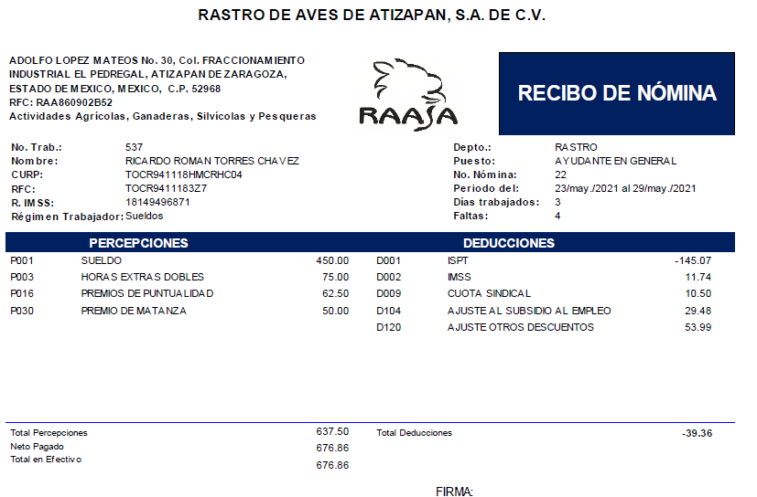
Conceptos de ajustes en correcciones cuando ya se pagó la nómina
Si se GRAVO de más al exentar la base correcta se retiene menos impuesto y en consecuente el NETO será mayor, se tiene que agregar DESCUENTO “004” para CUADRA el total pagado

Slide 152
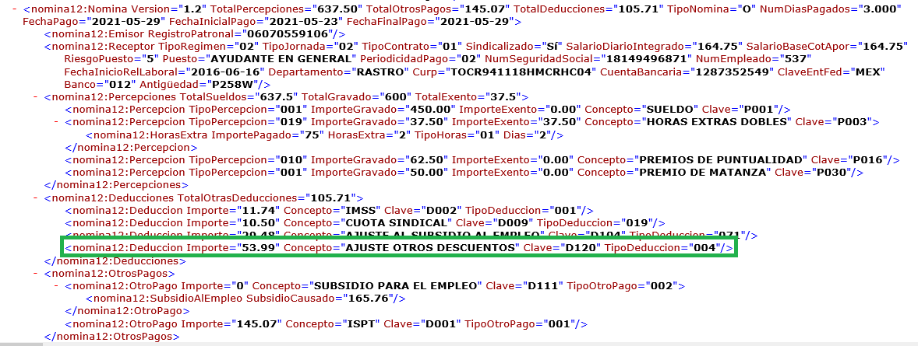
Conceptos de ajustes en correcciones cuando ya se pagó la nómina

Slide 153
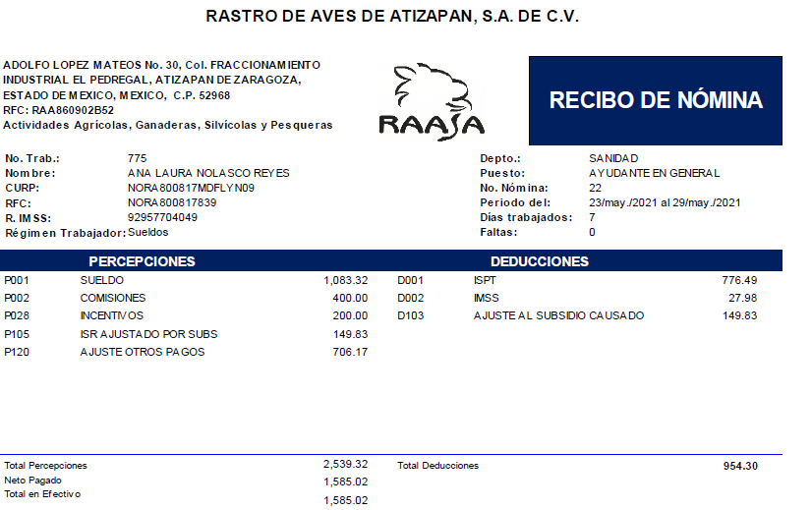
Conceptos de ajustes en correcciones cuando ya se pagó la nómina
Si se EXENTO de más al gravar la base correcta se retiene más impuesto y en consecuente el NETO será menor, se tiene que agregar OTRO PAGOS “999” para cuadrar el total pagado

Slide 154
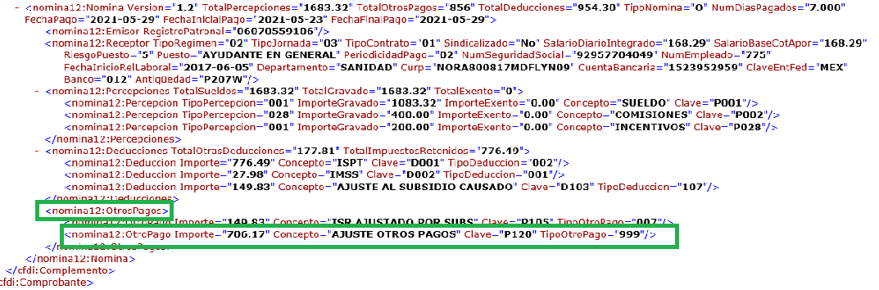
Conceptos de ajustes en correcciones cuando ya se pagó la nómina

Slide 155

Sanciones, Multas e Infracciones
¿SI?
MULTAS
DEFRAUDACIÓN FISCAL
RUMORES
REGISTROS
CONTABLES
SANCIONES
¿NO?
Mmm!!

Slide 156
Sanciones, Multas e Infracciones
INFRACCIONES CFF (41 FACCIONES)
Artículo 81. Son infracciones relacionadas con la obligación de pago de las contribuciones; de presentación de declaraciones, solicitudes, documentación, avisos, información o expedición de constancias, y del ingreso de información a través de la página de Internet del Servicio de Administración Tributaria:
X. REMITIR AL SAT No cumplir, en la forma y términos señalados, con lo establecido en la fracción IV del artículo 29 de este Código.
MULTAS
Artículo 82. A quien cometa las infracciones relacionadas con la obligación de presentar declaraciones, solicitudes, documentación, avisos o información; con la expedición de comprobantes fiscales digitales por Internet o de constancias y con el ingreso de información a través de la página de Internet del Servicio de Administración Tributaria a que se refiere el artículo 81 de este Código, se impondrán las siguientes multas:
De $10,980.00 a $20,570.00, para la establecida en la fracción X..

Slide 157
Sanciones, Multas e Infracciones
Artículo 81. Son infracciones relacionadas con la obligación de…
XLVI. No cancelar los comprobantes fiscales digitales por Internet de ingresos cuando dichos comprobantes se hayan emitido por error o sin una causa para ello o cancelarlos fuera del plazo establecido en el artículo 29-A, cuarto párrafo de este Código, y demás disposiciones aplicables.
Artículo 82. A quien cometa las infracciones relacionadas
XLII. Del 5% a un 10% del monto de cada comprobante fiscal, tratándose del supuesto establecido en la fracción XLVI.

Slide 158
Sanciones, Multas e Infracciones
Artículo 83. Son infracciones relacionadas con la obligación de
Expedir comprobantes fiscales digitales por Internet asentando la clave del registro federal de contribuyentes de persona distinta a la que adquiere el bien o el servicio o a la que contrate el uso o goce temporal de bienes.
Artículo 84.- A quien cometa las infracciones relacionadas
De $16,670.00 a $95,300.00, a la señalada en la fracción IX cuando se trate de la primera infracción. Tratándose de contribuyentes que tributen conforme al Título IV, Capítulo II, Sección II de la Ley del Impuesto sobre la Renta, la multa será de $1,670.00 a $3,330.00 por la primera infracción. En el caso de reincidencia, la sanción consistirá en la clausura preventiva del establecimiento del contribuyente por un plazo de 3 a 15 días. Para determinar dicho plazo, las autoridades fiscales tomarán en consideración lo previsto por el artículo 75 de este Código.

Slide 159
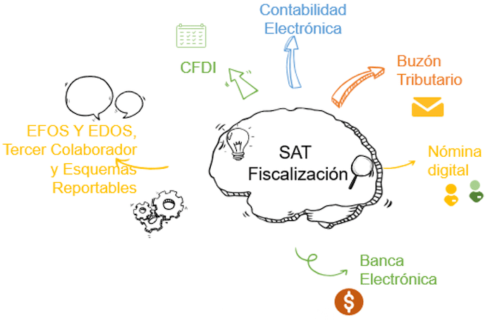
CFDI como medio de fiscalización del SAT.

Slide 160
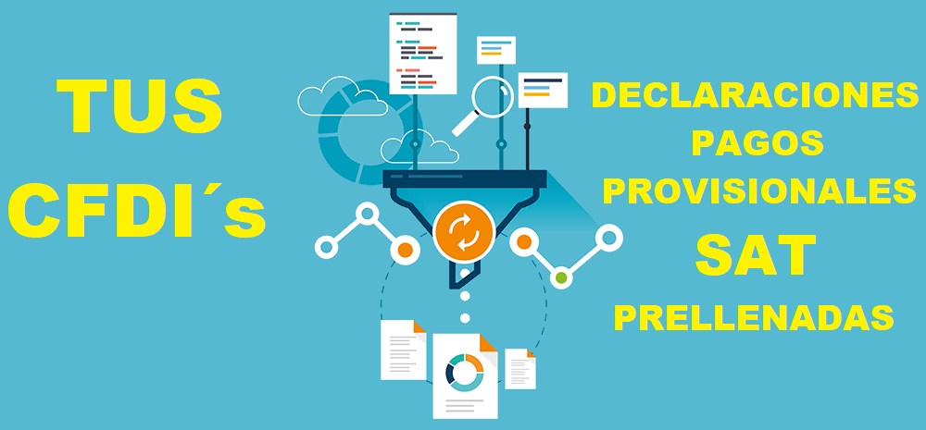
Para alimentar las aplicaciones del SAT en pagos de impuestos

Slide 161
Para alimentar las aplicaciones del SAT en pagos de impuestos
Para alimentar las aplicaciones del SAT en pagos de impuestos
Procedimiento para presentar declaraciones de pagos de impuestos provisionales o definitivos, así como de derechos
2.8.3.1. Para los efectos de los artículos 20, séptimo párrafo y 31, primer párrafo del CFF y 41 de su Reglamento, así como 39, 42, 44, 45, 52 y 56 de la LISH, las personas físicas y morales presentarán los pagos provisionales, definitivos y del ejercicio de ISR, IVA, IEPS, IAEEH y del entero de retenciones, así como la presentación de declaraciones de pago de los derechos por la utilidad compartida, de extracción de hidrocarburos o de exploración de hidrocarburos, por medio del Portal del SAT, a través del Servicio de “Declaraciones y Pagos”, conforme a lo siguiente:
El acceso a la declaración se realizará con la clave en el RFC y Contraseña o e.firma.
Seleccionarán el periodo a declarar y el tipo de declaración.
El programa automáticamente mostrará las obligaciones registradas en el RFC del contribuyente correspondientes al periodo seleccionado.
Para el llenado de la declaración se capturarán los datos habilitados por el programa citado, en el caso de las declaraciones prellenadas, solo se validará la información; en ambos casos el sistema realizará en forma automática los cálculos aritméticos.

Slide 162

Invitaciones por parte del SAT. Motivos
b. Para envió de invitaciones al contribuyente

Slide 163
Invitaciones por parte del SAT. Motivos
La carta invitación del SAT es un comunicado emitido por el mismo que tiene como fin exhortar a los contribuyentes a cumplir con lo que se requiere de forma voluntaria, como puede ser comprobar su cumplimiento de obligaciones fiscales o aclarar información atípica de acuerdo con la autoridad.
En pocas palabras se podría decir que el contenido de estas invitaciones se centra en advertencias, que si no se atienden a tiempo, la autoridad podrá tomar e intensificar las medidas.
Aunque estés cumpliendo de forma puntual con tus obligaciones fiscales, de acuerdo con el artículo 33 del Código Fiscal de la Federación (CFF), el SAT tiene la atribución de orientar y auxiliar a los contribuyentes en el cumplimiento de sus obligaciones fiscales.

Slide 164
Invitaciones por parte del SAT. Motivos
CFF Artículo 33.- Las autoridades fiscales para el mejor cumplimiento de sus facultades, estarán a lo siguiente: ...
Para los efectos de lo dispuesto en este artículo, la autoridad fiscal, para el mejor ejercicio de sus facultades y las de asistencia al contribuyente, podrá generar la clave de Registro Federal de Contribuyentes con base en la información de la Clave Única de Registro de Población a fin de facilitar la inscripción a dicho Registro; podrá realizar recorridos, invitaciones y censos para informar y asesorar a los contribuyentes acerca del exacto cumplimiento de sus obligaciones fiscales y aduaneras y promover su incorporación voluntaria o actualización de sus datos en el registro federal de contribuyentes.
No se considera que las autoridades fiscales inician el ejercicio de sus facultades de comprobación, cuando derivado de lo señalado en el párrafo que antecede, soliciten a los particulares los datos, informes y documentos necesarios para corregir o actualizar el Registro Federal de Contribuyentes.
IV. Promover el cumplimiento en materia de presentación de declaraciones, así como las correcciones a su situación fiscal mediante el envío de:
a) Propuestas de pago o declaraciones prellenadas.
b) Comunicados para promover el cumplimiento de sus obligaciones fiscales.
c) Comunicados para informar sobre inconsistencias detectadas o comportamientos atípicos.
El envío de los documentos señalados en los incisos anteriores, no se considerará inicio de facultades de comprobación.

Slide 165
Invitaciones por parte del SAT. Motivos
b. Para envió de invitaciones al contribuyente
Muchas de las cartas invitación son enviadas para informar al contribuyente respecto a inconsistencias en:
Omisión de Declaraciones.
Omisión pago líneas de captura.
Multas
Omisión de obligaciones
Diferencias en IVA Retenido
Diferencias en ISR Retenido
Diferencia IVA Trasladado en CFDI & IVA Causado en Declaraciones.
Es por eso que lo más recomendable es atender las cartas invitación para evitar multas o recargos, atendiendo los avisos del SAT.

Slide 166
Invitaciones por parte del SAT. Motivos
Por lo anterior es recomendable que los contribuyentes tomen en consideración:
Estar al corriente con el cumplimiento de sus obligaciones fiscales.
Que los CFDI emitidos coincidan con los ingresos registrados en contabilidad, con lo presentado en declaraciones anuales y provisionales (excepto si tributa en base a flujo de efectivo), y con los que se encuentran vigentes en la plataforma del SAT.
Que todos los CFDI recibidos (egresos), se registren en contabilidad y coincidan con los vigentes de la plataforma del SAT.
Que se emitan y reciban todos los complementos de pago, de depósitos o pagos de las cuentas bancarias, que correspondan a CFDI cuyo método de pago sea PPD “pago en parcialidades o diferido” y su forma de pago 99 “por definir”.
Que se hagan cruces de información de los CFDI de nómina contra los acumulados en los sistemas y lo registrado en contabilidad.
Que se dé el manejo adecuado a los CFDI de anticipos recibidos o pagados.
Que los proveedores con los que realizan sus operaciones de compras y gastos, no aparezcan en los listados del 69-B “contribuyentes que realizan operaciones inexistentes”.
Contar con la documentación que sustente las operaciones celebradas.

Slide 167
Invitaciones por parte del SAT. Motivos
Conclusiones
Es importante realizar revisiones de nuestros cálculos fiscales, y cruces entre la información que le estamos presentando al SAT en nuestros CFDI, declaraciones, contabilidad y que esta tenga razonabilidad con las transacciones bancarias que realizamos como contribuyentes para evitar caer en discrepancias o diferencias que puedan ser objeto de revisión por parte de la autoridad.
En caso de detectar errores u omisiones al realizar dichos cruces de información debemos corregirlas mediante la presentación de declaraciones complementarias y en su caso realizando el pago de las contribuciones omitidas.

Slide 168

c. Puntos clave en los CFDI para evitar invitaciones.

Slide 169

c. Puntos clave en los CFDI para evitar invitaciones.
METODO DE PAGO
Se debe registrar la clave que corresponda depende si se paga en una sola exhibición o en parcialidades, las distintas claves de método de pago se encuentran incluidas en el catálogo c_MetodoPago.
FORMA DE PAGO
Se debe registrar la clave de la forma de pago de los bienes, la prestación de los servicios, el otorgamiento del uso o goce, o la forma en que se recibe el donativo contenidos en el comprobante.

Slide 170

c. Puntos clave en los CFDI para evitar invitaciones.
TIPO COMPROBANTE | INGRESOS | EGRESOS | NOMINA | PAGO | TRASLADO
FECHA EMISION | X | X | X | X | X
FECHA TIMBRADO | X | X | X | X | X
FECHA INICIAL NOMINA |  |  | X
FECHA FINAL NOMINA |  |  | X
FECHA PAGO |  |  | X | X
FECHA SALIDA |  |  |  |  | X
FECHA LLEGADA |  |  |  |  | X

Slide 171

c. Puntos clave en los CFDI para evitar invitaciones.
Se debe registrar una clave que permita clasificar los conceptos del comprobante como productos o servicios; se deben utilizar las claves de los diversos productos o servicios de conformidad con el catálogo c_ClaveProdServ publicado en el Portal del SAT, cuando los conceptos que se registren por sus actividades correspondan a estos.
En el caso de que la clave de un producto o servicio no se encuentre en el catálogo se debe registrar la clave “01010101”.

Slide 172
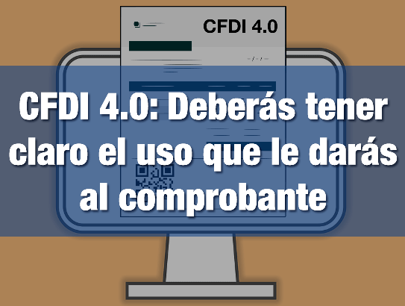
c. Puntos clave en los CFDI para evitar invitaciones.
Se debe registrar la clave que corresponda al uso que le dará al comprobante fiscal el receptor.
La clave que solicite el receptor (física o moral) se registre en este campo, debe corresponder con los valores indicados en el catálogo c_UsoCFDI y el valor registrado en el campo 20 Régimen Fiscal Receptor, debe corresponder a un valor de la columna Régimen Fiscal Receptor de dicho catálogo.
En el caso de que se emita un CFDI a un residente en el extranjero con RFC genérico (XEXX010101000), en este campo se debe registrar la clave “S01” (Sin efectos fiscales).

Slide 173

c. Puntos clave en los CFDI para evitar invitaciones.
Se debe expresar la información de los comprobantes fiscales relacionados con el que se está generando, se deben expresar tantos números de nodos de Cfdi Relacionado como comprobantes se requieran relacionar
c_Tipo Relacion | Descripción | Fecha inicio de vigencia
01 | Nota de crédito de los documentos relacionados | 01/01/2022
02 | Nota de débito de los documentos relacionados | 01/01/2022
03 | Devolución de mercancía sobre facturas o traslados previos | 01/01/2022
04 | Sustitución de los CFDI previos | 01/01/2022
05 | Traslados de mercancías facturados previamente | 01/01/2022
06 | Factura generada por los traslados previos | 01/01/2022
07 | CFDI por aplicación de anticipo | 01/01/2022

Slide 174
c. Puntos clave en los CFDI para evitar invitaciones.
TIPO DE COMPROBANTE | RELACION
INGRESOS | 02 | Nota de débito de los documentos relacionados
 | 04 | Sustitución de los CFDI previos
 | 05 | Traslados de mercancias facturados previamente
 | 07 | CFDI por aplicación de anticipo
 | 08 | Factura generada por pagos en parcialidades
 | 09 | Factura generada por pagos diferidos
EGRESOS | 01 | Nota de crédito de los documentos relacionados
 | 03 | Devolución de mercancía sobre facturas o traslados previos
 | 04 | Sustitución de los CFDI previos
 | 07 | CFDI por aplicación de anticipo
RECEPCION DE PAGOS | 04 | Sustitución de los CFDI previos
NOMINA | 04 | Sustitución de los CFDI previos
TRASLADO | 05 | Traslados de mercancias facturados previamente
 | 04 | Sustitución de los CFDI previos

Slide 175

c. Puntos clave en los CFDI para evitar invitaciones.
¿Qué pasa si realizaste alguna operación con algún contribuyente de la lista negra del SAT?
Quizá te hayas preguntado alguna vez esto, conoce si has incurrido en este tipo de operaciones y las consecuencias al celebrar actos mercantiles o de comercio con contribuyentes que se encuentran en los listados del art. 69 y 69 B del CFF.
Con la Reforma Fiscal de 2014 se faculta a la autoridad para publicar el nombre, denominación o razón social y la clave de Registro Federal de Contribuyentes de aquellos sujetos que cuentan con irregularidades en su situación fiscal.
¿Qué son las llamadas listas negras?
Las Listas negras del SAT, son listados donde se relacionan a contribuyentes con irregularidades en su situación fiscal y aquellos que se presume realizaron operaciones inexistentes.

Slide 176
c. Puntos clave en los CFDI para evitar invitaciones.
Artículo 69 CFF
Señala en su párrafo décimo segundo que se puede dar a conocer el nombre, denominación o razón social y clave del RFC de Contribuyentes, por lo cual no aplica la reserva de información en estos supuestos:
Contribuyentes con domicilio fiscal no localizados
Aquellos que cuentan con créditos fiscales firmes
Los que tienen créditos exigibles, no pagados o garantizados
A quienes se les haya cancelado créditos fiscales
Contribuyentes con créditos condonados
Que haya recaído sobre ellos sentencia condenatoria ejecutoria por la comisión de un delito fiscal.

Slide 177
c. Puntos clave en los CFDI para evitar invitaciones.
Artículo 69-B
Define quienes se presume que realizan operaciones inexistentes amparadas en comprobantes fiscales y son aquellos que no cuentan con los activos, personal, infraestructura o capacidad material, directa o indirectamente, para prestar los servicios o producir, comercializar o entregar los bienes que amparan tales comprobantes, o bien, que dichos contribuyentes se encuentren no localizados.

Slide 178

Medidas de control administrativo y registro contable de los CFDI y su debida conciliación con el repositorio del SAT.

Slide 179
Medidas de control administrativo y registro contable de los CFDI y su debida conciliación con el repositorio del SAT.
TIPO DE COMPROBANTE | EMITIDO | RECIBIDO
INGRESOS | INGRESO | GASTO
EGRESOS | DEDUCCIÓN | DISMINUCIÓN GASTO
NOMINA | DEDUCCIÓN | INGRESO
PAGO | ACUMULACION / ACREDITAMIENTO | DEDUCCION / ACREDITAMIENTO
TRASLADO | CUMPLIMIENTO | CUMPLIMIENTO

Slide 180
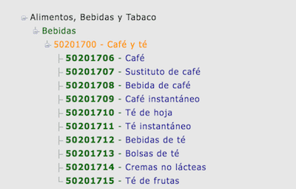

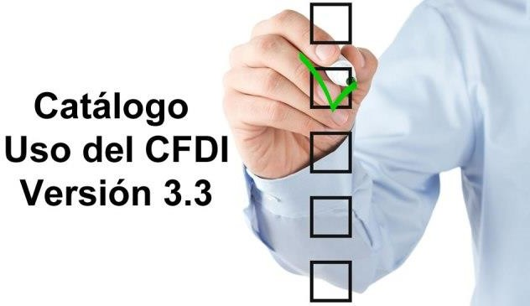
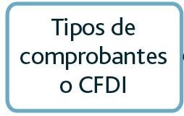
Medidas de control administrativo y registro contable de los CFDI y su debida conciliación con el repositorio del SAT.
Tipo de CFDI
Datos Emisor y Receptor
Régimen Fiscal y Uso de CFDI
Clave SAT y Concepto
Método de Pago y Forma de Pago.
Complemento y Relación

Slide 181
CONCLUSIONES, SUGERENCIAS, RECOMENDACIONES, DUDAS…
ACTUALIZACIÓN DE INFORAMCIÓN
CAPACITACIÓN
ORDEN
ACTUALIZACIÓN DE SOFTWARE
EFICIENCIA Y EFICACIA

Slide 182

CONCLUSIONES, SUGERENCIAS, RECOMENDACIONES, DUDAS…
YADIRA ALBOR VALDES
yalbor@citne.com

Slide 183
Aclaraciones importantes
El presente documento tiene un carácter meramente informativo y académico, y no expresa la opinión de nuestra firma, respecto de los temas planteados.
No asumimos responsabilidad alguna por el uso que se le llegue a dar a la información aquí contenida. Se recomienda que esta información se utilice como referencia y se consulten directamente las fuentes.

